Slide 1

ΣΤΕΡΓΙΟΥ ΝΙΚΟΛΑΟΣ

Slide 2


Slide 3
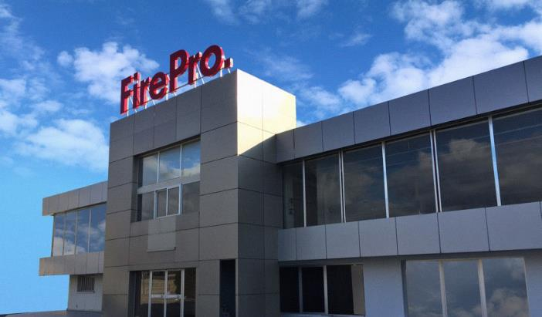
Εταιρικό Προφίλ
Η FirePro πρωτοστατεί στην βιομηχανία πυροσβεστικών ειδών μετά το Πρωτόκολλο του Μόντρεαλ όπως έλαβε την οριστική του μορφή το 1987 & την Πράξη περί ‘‘Καθαρού Αέρα’’ το 1990 που αφορούσαν την κατάργηση των ουσιών που καταστρέφουν το όζον και απαγόρευσαν τη χρήση του πυροσβεστικού μέσου Halon 1301 - του πλέον διαδεδομένου εκείνη την εποχή κατασβεστικού μέσου.
Η FirePro Systems Ltd ιδρύθηκε το 1996
Κεντρικά Γραφεία και Εργοστασιακές Εγκαταστάσεις στην Κύπρο
Από το 2023 μέλος του Ομίλου Halma Plc
Η FirePro Hellas Α.Ε. επίσημος διανομέας της FirePro Systems στην Ελλάδα από το 2002
H FIREX HELLAS αποκλειστικός διανομέας της FirePro σε Μακεδονία – Θράκη
Διαθέτει Διανομείς σε 90 χώρες
…και εφαρμογές σε 110 χώρες

Slide 4

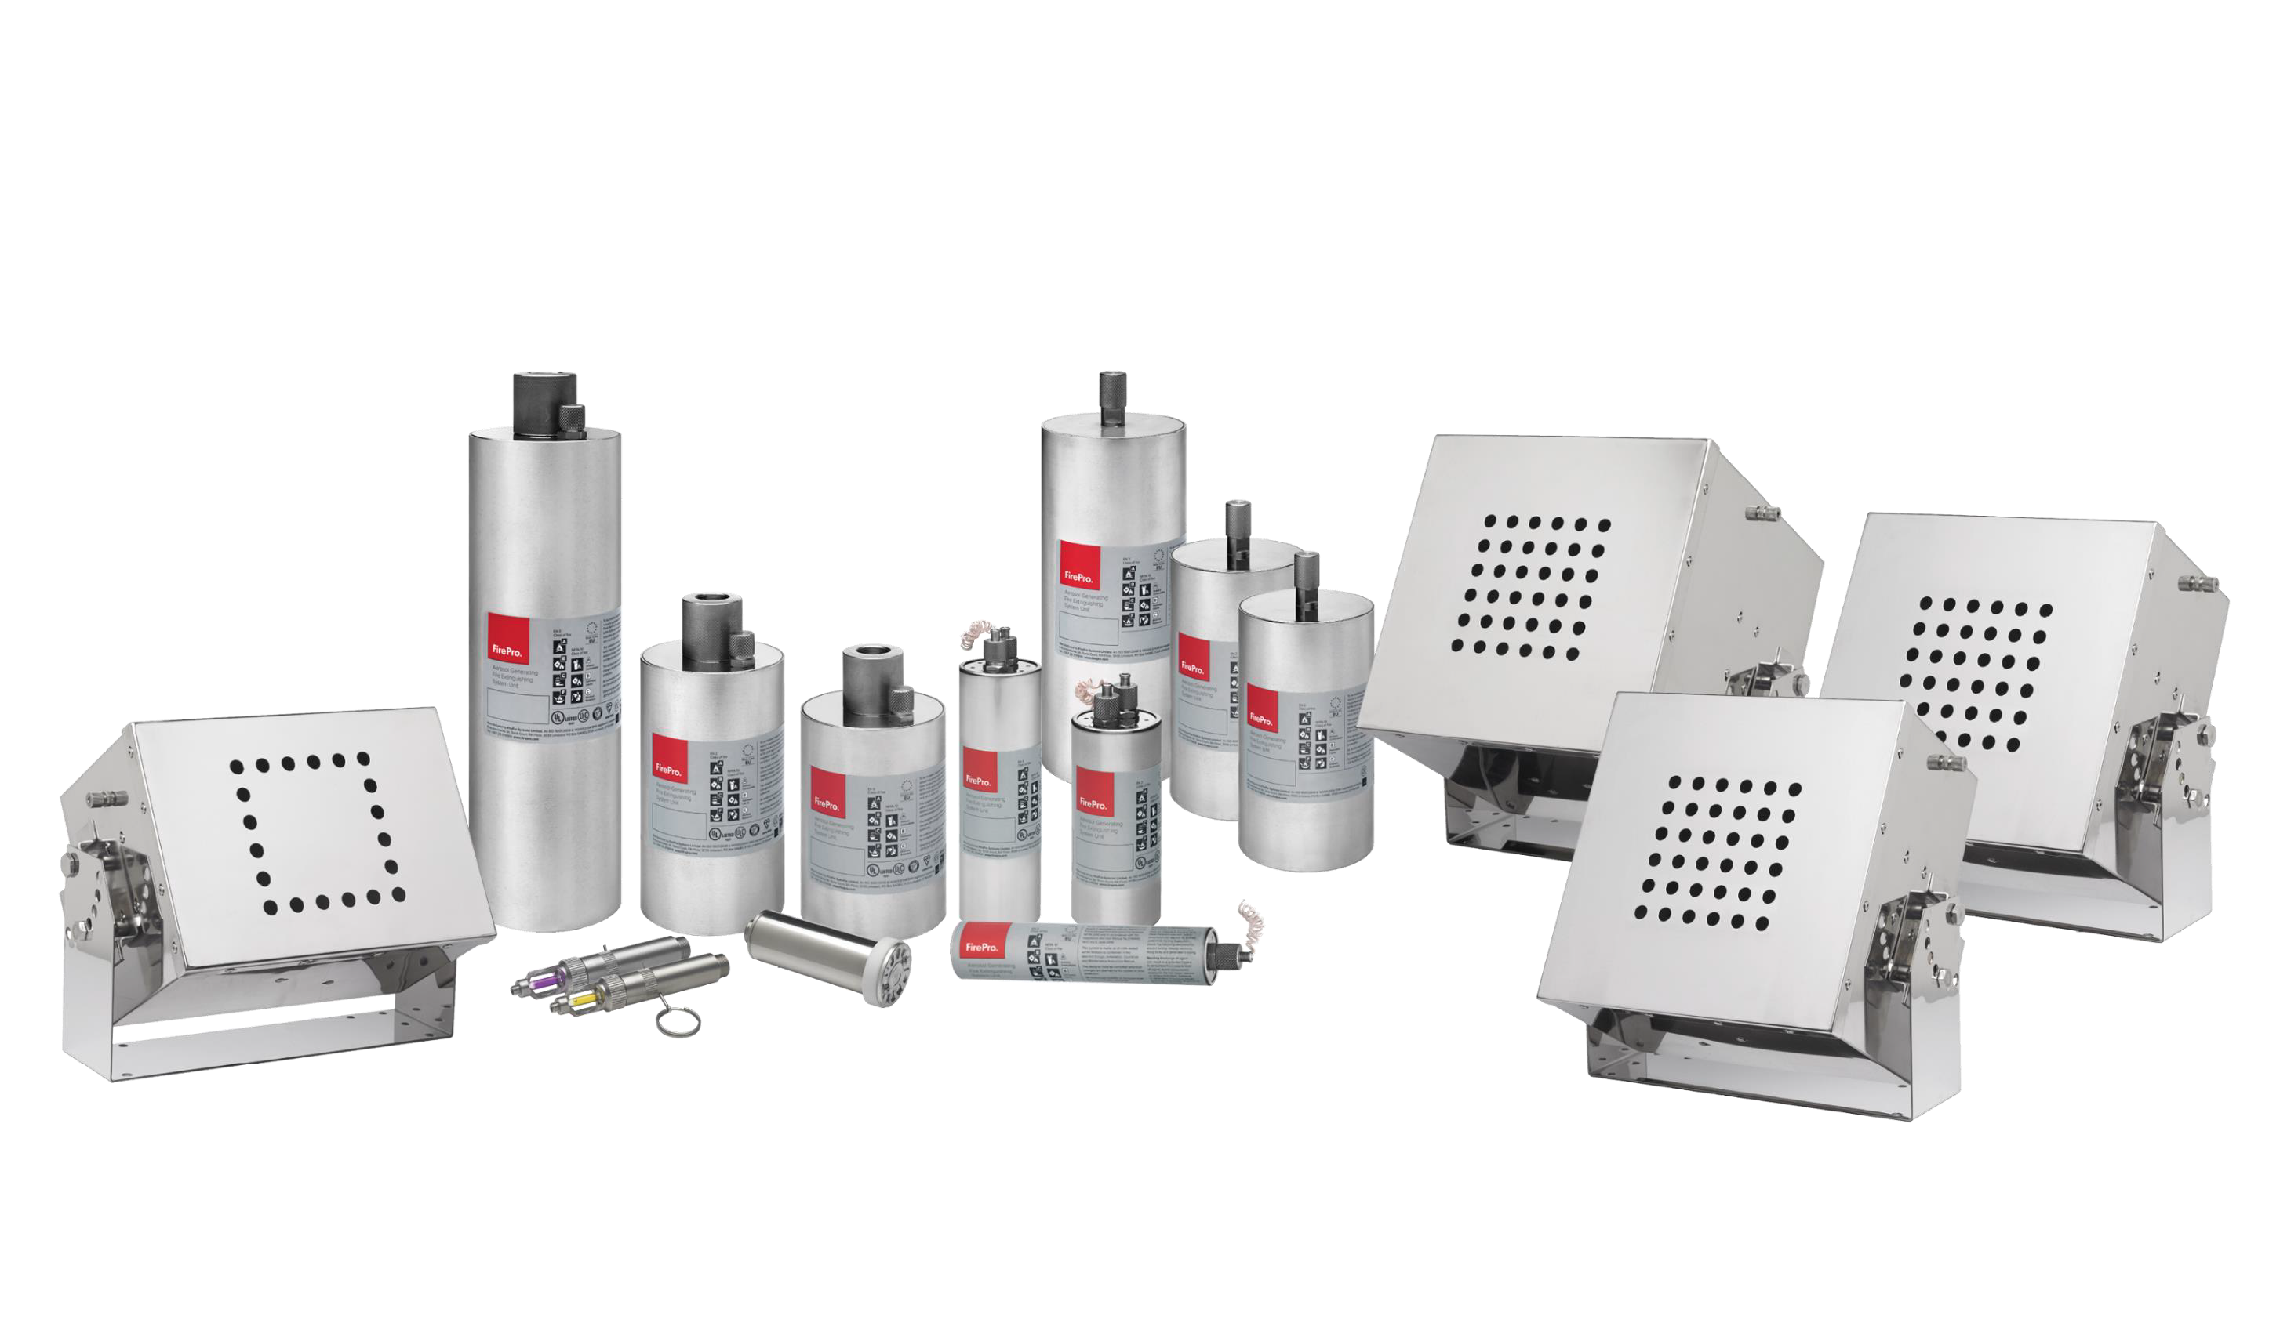
Διεθνές Χαρτοφυλάκιο Πελατών

Slide 5
Χαρτοφυλάκιο Πελατών - Ελλάδα
Supermarkets: AB ΒΑΣΙΛΟΠΟΥΛΟΣ, ΣΚΛΑΒΕΝΙΤΗΣ, ΓΑΛΑΞΙΑΣ
Εταιρείες Τηλεπικοινωνιών: WIND, VODAFONE,COSMOTE
Σιδηροδρομικά Έργα: Σήραγγα Όθρυος ΕΡΓΟΣΕ
Ξενοδοχεία: ATLANTIS, EDEM, ΜΥΣΤΡΑΣ, METROPOLITAN, ΠΙΠΕΡΙ ΠΑΡΟΣ, LINDOS INMPERIAL, YES ΣΑΝΤΟΡΙΝΗ, LINDOS BAY ΡΟΔΟΣ, SANTA MARINA ΗΡΑΚΛΕΊΟΥ ΚΡΗΤΗΣ, PORTO RETHYMNO, EΡΜΗΣ ΑΓΙΟΥ ΝΙΚΟΛΑΟΥ ΚΡΗΤΗΣ, LYTOS BEACH ANΙΣΣΑΡΑΣ ΗΡΑΚΛΕΙΟΥ ΚΡΗΤΗΣ, ΠΝΟΗ ΗΡΑΚΛΕΙΟΥ ΚΡΗΤΗΣ, ΜΟΧΥ ΠΑΤΡΑΣ,
Βιομηχανίες: ΔΕΗ, COCA COLA 3E, GREEN COLA, BIOAERIO ΠΕΛΛΑΣ, ΑΚΡΙΤΑΣ, PHARMATHEN, ΠΑΠΑΣΤΡΑΤΟΣ, ΕΛΒΑΛ, ΣΥΜΕΤΑΛ, ΧΑΛΚΟΡ, DRUCKFARBEN, FAMAR, ΕΒΓΑ, ΜΠΗΤΡΟΣ ΜΕΤΑΛΛΟΥΡΓΙΚΗ, MEDIASTROM, ALUMIL, ΚΑΡΕΛΙΑΣ, ΤΗΕΟΝΙ WATER, ΝΕΡΑ DIOS, ΜΠΑΡΜΠΑ ΣΤΑΘΗΣ, ΠΛΑΣΤΙΚΑ ΠΑΙΡΗΣ, ΜΥΛΟΙ ΛΟΥΛΗΣ, SUNLIGHT, B.A. GLASS GREECE, ΧΑΙΤΟΓΛΟΥ, ΧΑΡΑΛΑΜΠΙΔΗΣ Α.Ε, ΓΛΑΡΟΣ ΑΒΕΕ ΕΛΛΗΝΙΚΗ ΧΑΡΤΟΒΙΟΜΗΧΑΝΙΑ, ELINA ΧΑΡΤΟΠΟΙΙΑ ΚΟΜΟΤΗΝΗΣ, ΜΠΙΖΙΟΣ Α.Ε, ΕΞΑΡΧΟΣ Α.Ε, OMIROS DAIRY INDYSTRY, ΚΟΥΒΙΔΗΣ ΠΛΑΣΤΙΚΟΙ ΣΩΛΗΝΕΣ, MEDIA STROM, ΤΡΟΦΙΝΚΟ, LEADER, SYCHEΜ, NESTLE, ROLCO, ENERGEAN OIL & GAS, BOLERO κ.α.

Slide 6
Χαρτοφυλάκιο Πελατών - Ελλάδα
Υπηρεσίες: Χρηματιστήριο Αθηνών, Διεθνής Αερολιμένας Αθηνών, ΓΝΑ Αθηνών, Υπουργείο Υγείας, ΥΠΕΧΩΔΕ, Συμβούλιο της Επικρατείας, Δικαστήρια Ευελπίδων, Υπουργείο Δικαιοσύνης, Νομικό Συμβούλιο του Κράτους, Υπουργείο Εξωτερικών, Βυζαντινό Μουσείο Καστοριάς, Μουσείο Πάτρας
Εταιρείες: TAKEDA HELLAS, Reed Smith, ABEK ΒΕΚΡΑΚΟΣ, ANANGEL Shipping, LMZ Shipping, Air-tickets, KPMG Accountants, UPS Hellas, Mc Donalds Hellas, Interamerican, ΤΗΛΕΤΥΠΟΣ Α.Ε, SPACE HELLAS S.A, NEQUS BROKERS
ΜΕΑ & ΧΥΤΥ : Ιωαννίνων, Θήβας, Ρεθύμνου, Αλεξανδρούπολης
Εμπορικά Κέντρα / Καταστήματα: Smart Park, ATTICA DPS ΑΘΗΝΑ - ΘΕΣΣΑΛΟΝΙΚΗ, METRO MALL, AVENUE MALL, PIRAEUS RETAIL PARK, JUMBO (Πανελλαδικά)
Τράπεζες : Εθνική Τράπεζα της Ελλάδος, Τράπεζα Πειραιώς, Alpha Bank
Σκάφη: ΩΜΕΓΑ, ACTION MAN,

Slide 7
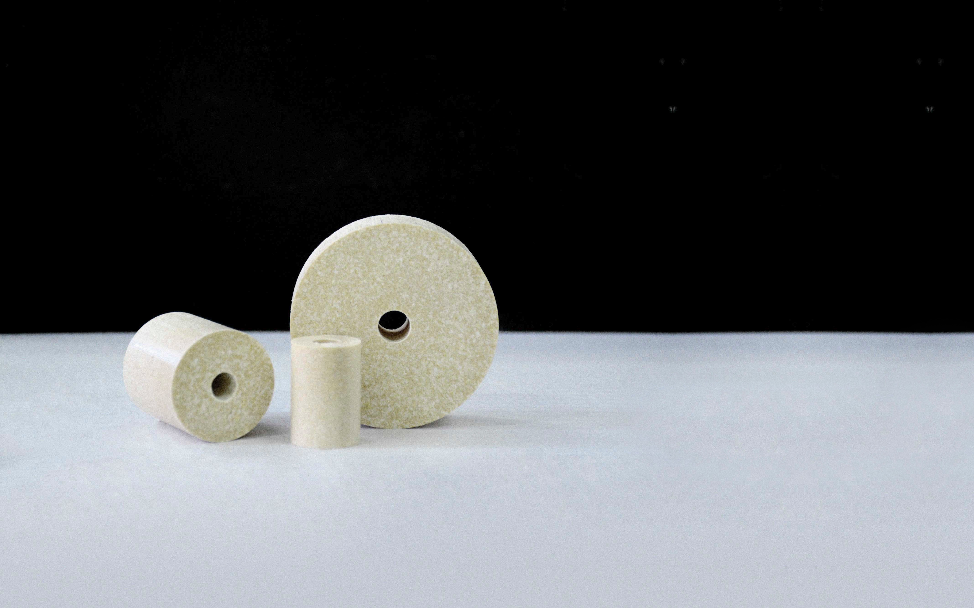


Πατενταρισμένη Τεχνολογία FPC Συμπαγής Χημική Ένωση
Συμπαγές – στέρεο υλικό
Άλατα Καλίου - K₂CO₃
Πιστοποιημένη Διάρκεια Ζωής - 15 έτη
Αυτοενεργοποίηση στους 300ºC
Καμία Χημική Αντίδραση με ψυκτικό υλικό

Slide 8
Υγεία, Ασφάλεια και Περιβάλλον
Δυνατότητα μείωσης του Όζοντος (ODP): Μηδενική (EPA-SNAP Listed)
Δυνατότητα Υπερθέρμανσης του Πλανήτη (GWP): Μηδενική
Ατμοσφαιρική Διάρκεια Ζωής (ATL): Αμελητέα
Μείωση Οξυγόνου: Μηδενική

Slide 9
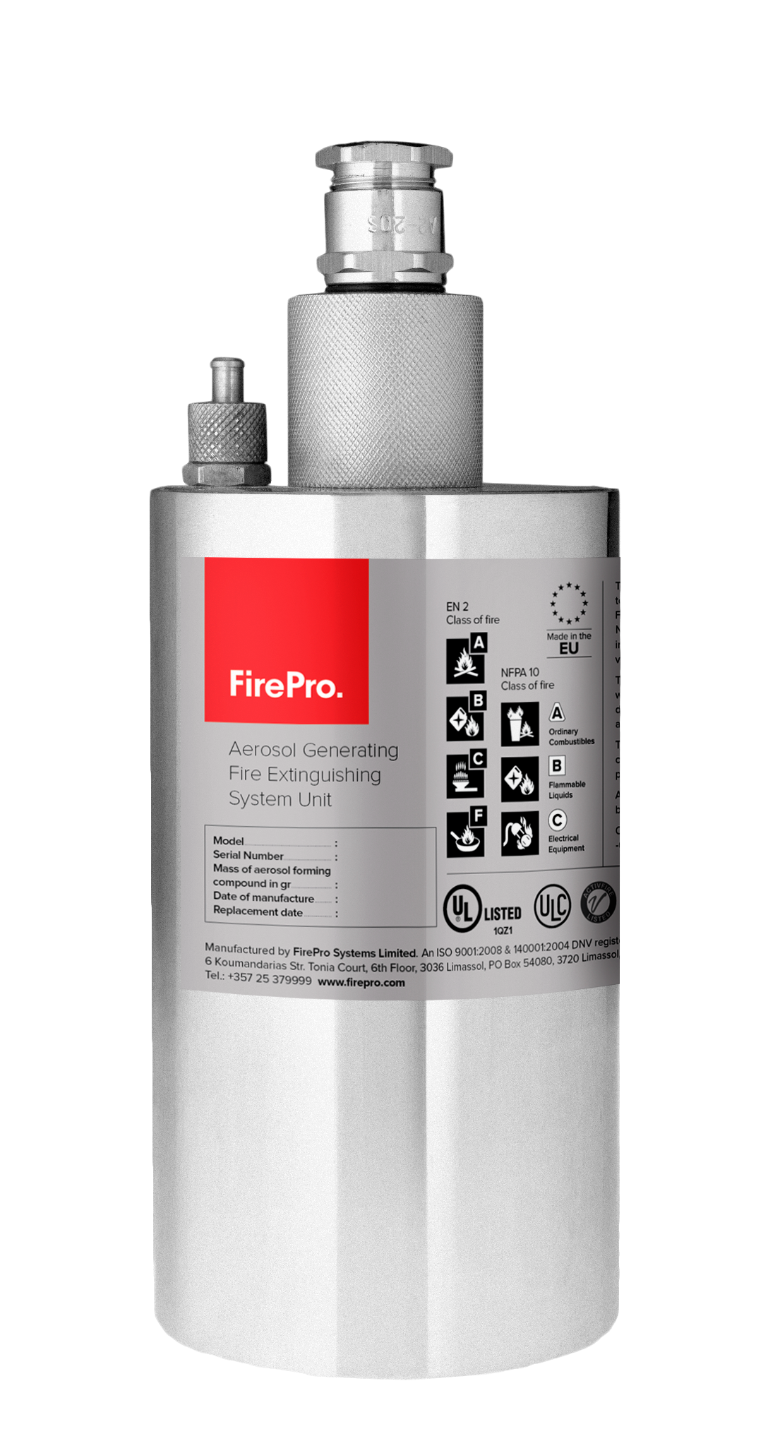
Γεννήτρια Συμπυκνωμένου Αεροζόλ
Ηλεκτρική Ενεργοποίηση
Θερμική Ενεργοποίηση
Ηλεκτρικός Ενεργοποιητής
Στέρεα Χημική Ένωση Σχηματισμού Αεροζόλ
Ανοξείδωτο Μεταλλικό Περίβλημα
Υλικό Απορρόφησης Θερμότητας
Σφραγιστικό
Θάλαμος Προόδου
Τελική Πλάκα Εξόδου Εκτόνωσης
Συμπυκνωμένο Αεροζόλ

Slide 10






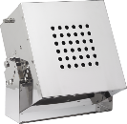
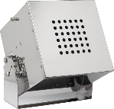
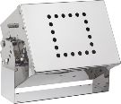
Γκάμα Γεννητριών Αεροζόλ
ΜΙΚΡΕΣ/ ΜΕΣΑΙΟΥ ΜΕΓΕΘΟΥΣ ΕΦΑΡΜΟΓΕΣ
Μοντέλα Γεννητριών Κυλινδρικού Τύπου
ΕΠΑΓΓΕΛΜΑΤΙΚΗ ΧΡΗΣΗ
Μοντέλα Γεννητριών χειροκίνητης ενεργοποίησης
200M
500M
1000M
FP-20TH FP-20T
FP-40T
FP-80T
FP-100S
FP-200S
FP-500S
ΜΕΓΑΛΟΥ ΜΕΓΕΘΟΥΣ ΕΦΑΡΜΟΓΕΣ
Μοντέλα Γεννητριών Κυβοειδούς τύπου
FP-1200 /S/T/TS
FP-2000 /S/T/TS
FP-3000 /S/T/TS
FP-4200 /T/TS
FP-5700 /S/T/TS
Notes:
Σειρά Γεννητριών Αεροζόλ για συμβατικές εφαρμογές :
Δομοστοιχειακό → μπορεί να καλύψει ένα μεγάλο εύρος χώρων : από μικρούς ηλεκτρικούς πίνακες έως χώρους αποθήκευσης μεγάλων διαστάσεων.

Slide 11
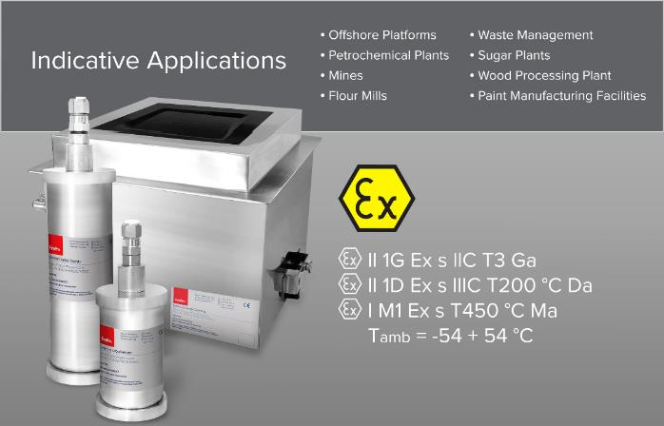
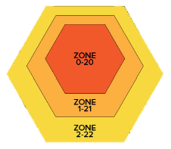
Γκάμα Προϊόντων – Σειρά ATEX
Γεννήτριες Αερολύματος Πιστοποιημένες κατά ATEX για χώρους με εκρηκτικές ατμόσφαιρες
Notes:
Εγκεκριμένη κατά ATEX Σειρά Προϊόντων κατάλληλη για εφαρμογές πυροπροστασίας σε Ζώνες 0, 1, 2, 20, 21. 22

Slide 12
Μέρος Πρώτο
Δράση Κατάσβεσης
Αερολύματος

Slide 13
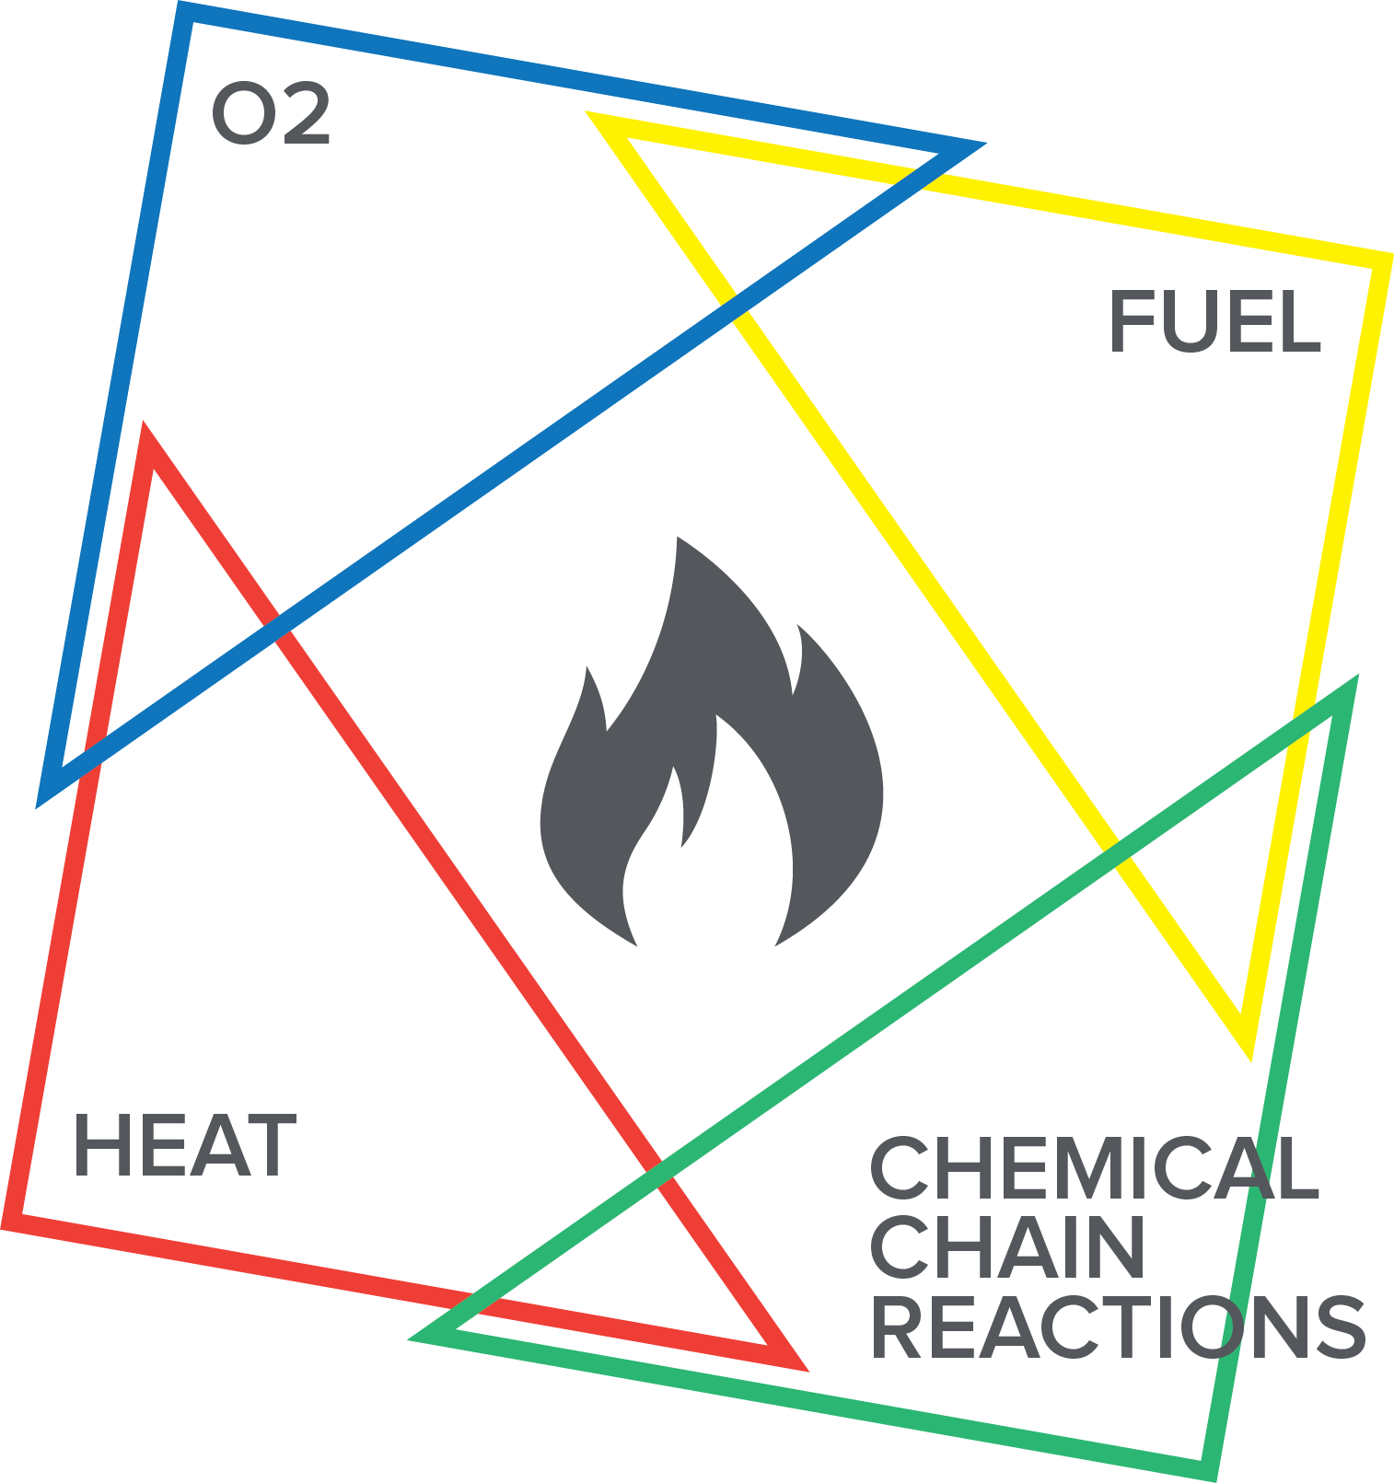
Το Τετράεδρο της Φωτιάς

Slide 14


Slide 15
Μέρος Δεύτερο
Διεθνή Πιστοποιητικά, Εγκρίσεις
και Αναφορές Ελέγχων

Slide 16

ΠΙΣΤΟΠΟΙΗΜΕΝΟ ΓΙΑ ΧΕΡΣΑΙΕΣ ΕΦΑΡΜΟΓΕΣ ΑΠΌ KIWA ΚΑΤΆ ISO 15779 & EN 15276, UL, ULC, VdS, LPCB, TUV
SIL CERTIFICATE

Slide 17




ΠΙΣΤΟΠΟΙΗΜΕΝΟ ΓΙΑ ΘΑΛΑΣΣΙΕΣ ΕΦΑΡΜΟΓΕΣ ΚΑΤΆ IMO, ABS, BV, RINA

Slide 18



ΠΙΣΤΟΠΟΙΗΤΙΚΟ ΦΙΛΙΚΟΤΗΤΑΣ ΩΣ ΠΡΟΣ ΤΟΝ ΑΝΘΡΩΠΟ ΚΑΙ ΤΟ ΠΕΡΙΒΑΛΛΟΝ
ΑΒΛΑΒΕΣ ΓΙΑ ΤΟ ΟΖΟΝ
ΑΒΛΑΒΕΣ ΓΙΑ ΤΟΝ ΑΝΘΡΩΠΟ – ΜΗ ΤΟΞΙΚΟ
ΦΙΛΙΚΟ ΠΡΟΣ ΤΟ ΠΕΡΙΒΑΛΛΟΝ –
ΑΜΕΛΗΤΕΑ ΔΙΑΡΚΕΙΑ ΖΩΗΣ

Slide 19
Μέρος Τρίτο
Εφαρμογές

Slide 20
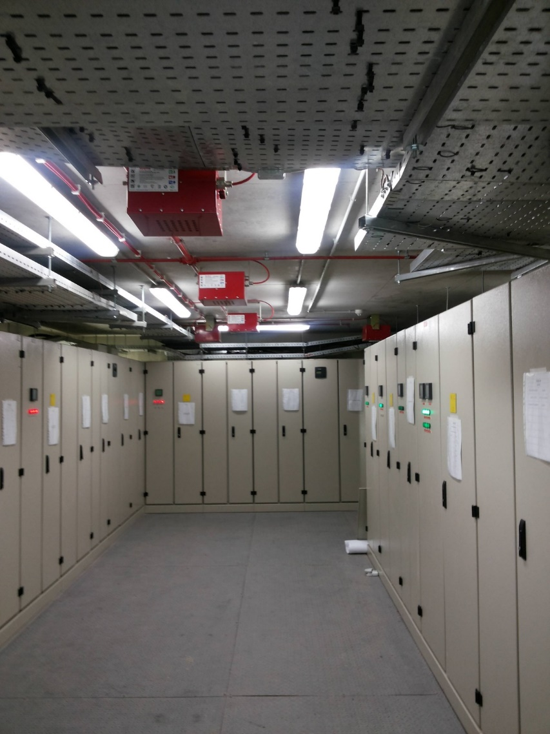
Χώροι Χαμηλής Τάσης
SUNLIGHT – ΒΕΡΓΙΝΑ – INTERPLAST
ΒΙΟΑΕΡΙΟ ΠΕΛΛΑΣ – ΒΙΟΑΕΡΙΟ BLUE ENERGY

Slide 21
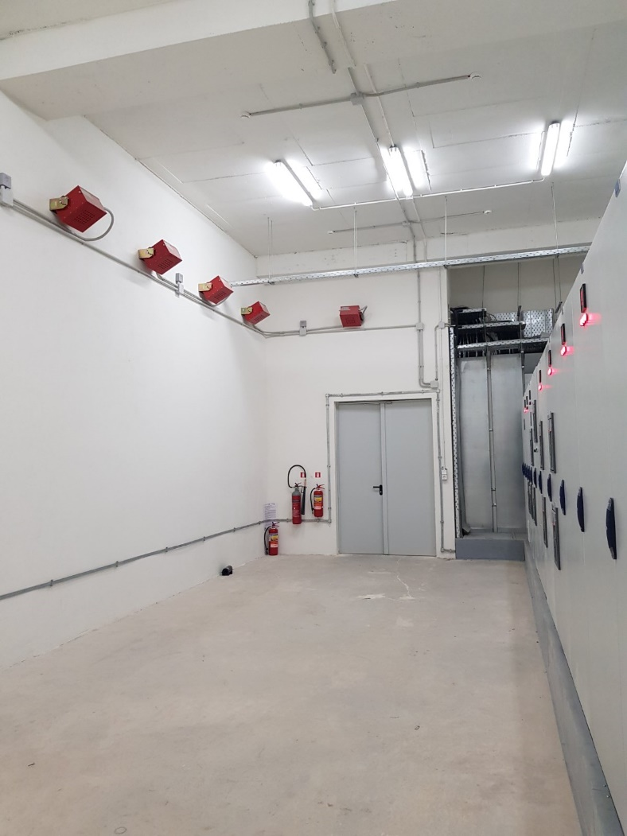
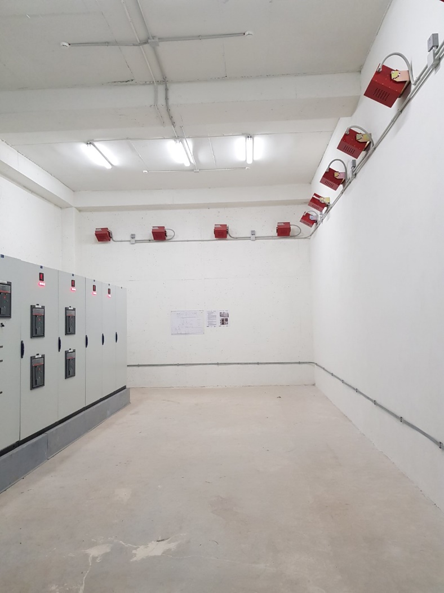
Χώροι Χαμηλής Τάσης
ΧΑΙΤΟΓΛΟΥ – ΜΕΤΕΚΟ – ΕΛΙΝΑ
ΑΝΑΚΥΚΛΩΣΗ ΠΑΧΟΥΜΗΣ – ΚΕΣ ΣΙΝΔΟΥ

Slide 22
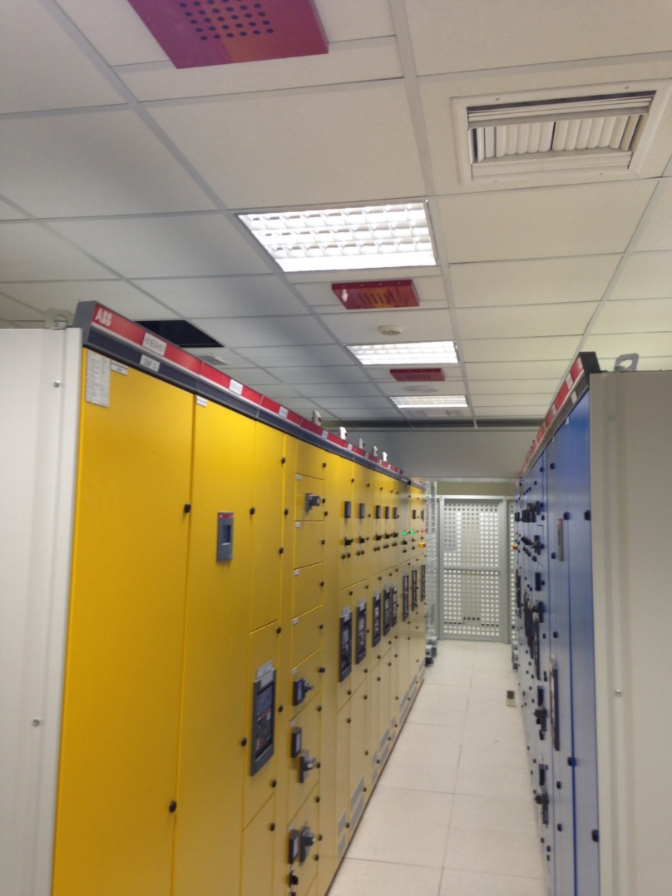
Χώροι Χαμηλής Τάσης
ΑΣΠΙΣ - ΚΡΟΝΟΣ ΚΥΤΙΟΠΟΙΙΟ - RF FRUITS
MS FRUIT – AGROTECH - ΠΑΠΑΓΙΑΝΝΗ

Slide 23
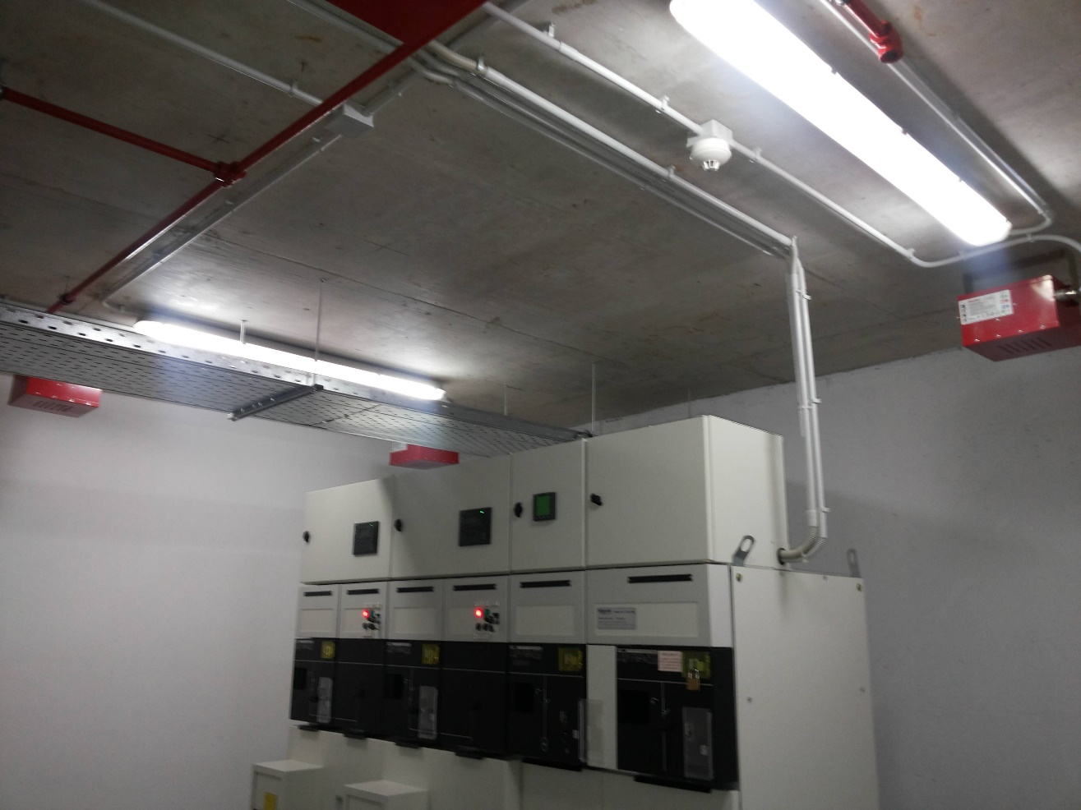
Χώροι Μέσης Τάσης
ΣΟΥΛΗΣ Α.Ε – ΠΑΤΣΙΔΗΣ Α.Ε. - RONTIS HELLAS
ΧΑΡΑΛΑΜΠΙΔΗΣ ΑΕ - DEMO - FAMAR

Slide 24
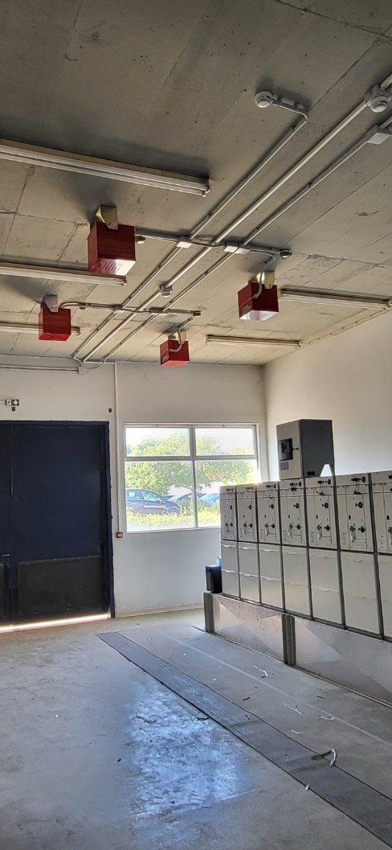
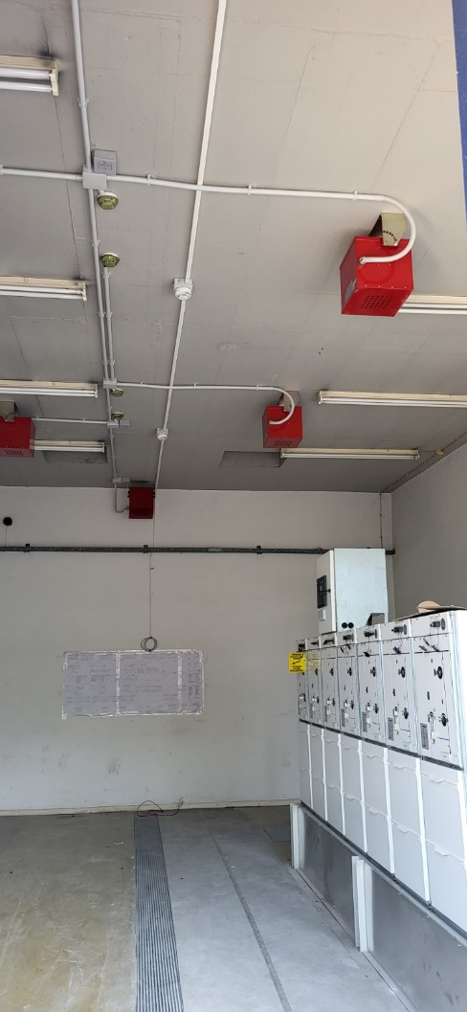
Χώροι Μέσης Τάσης
ΑΜΒΡΟΣΙΑ ΕΠΕ – ΖΩΟΤΡΟΦΕΣ ΔΗΜΗΤΡΑ
ΒΙΟΜΗΧΑΝΙΑ ΑΝΑΚΥΚΛΩΣΗΣ ΚΟΜΟΤΗΝΗΣ

Slide 25
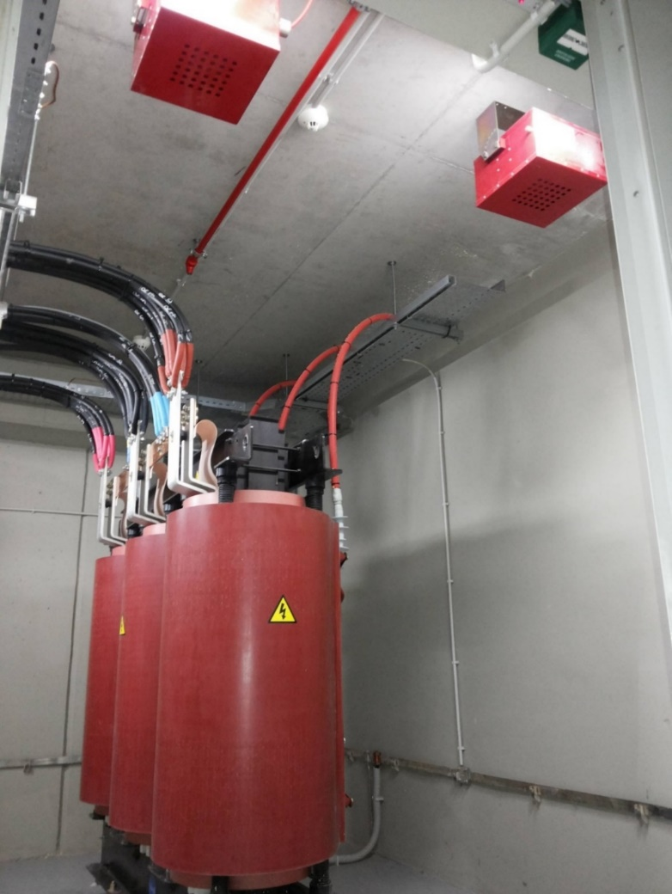
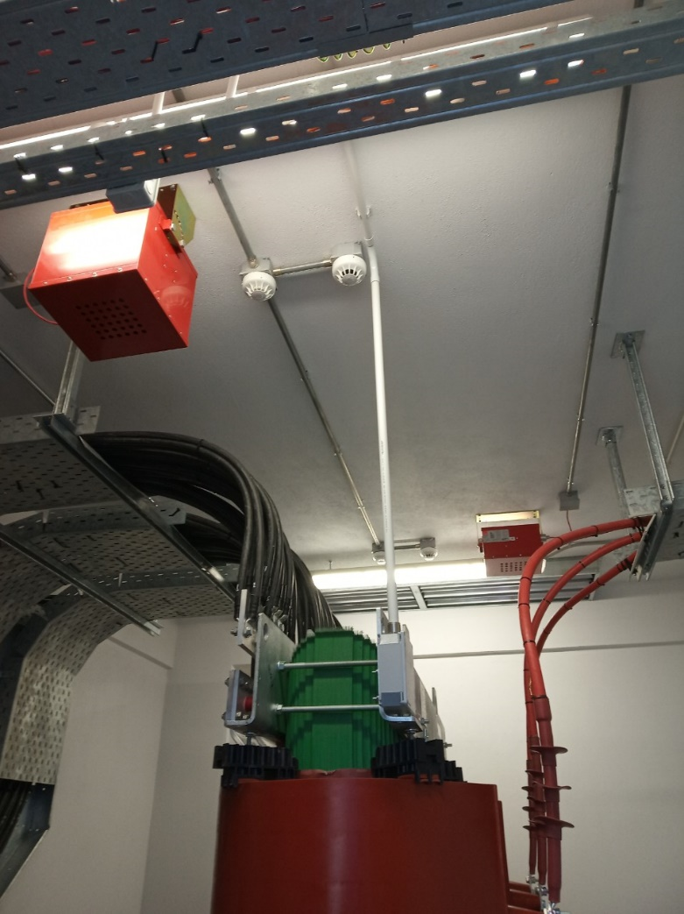
Χώροι Μετασχηματιστών – 1
ΑΚΡΙΤΑΣ – ΧΑΙΤΟΓΛΟΥ – BOLERO - SOVEL
ΧΥΤΑ ΑΛΕΞΑΝΔΡΟΥΠΟΛΗΣ - ΦΥΣΙΚΟ ΑΕΡΙΟ ΞΑΝΘΗΣ

Slide 26
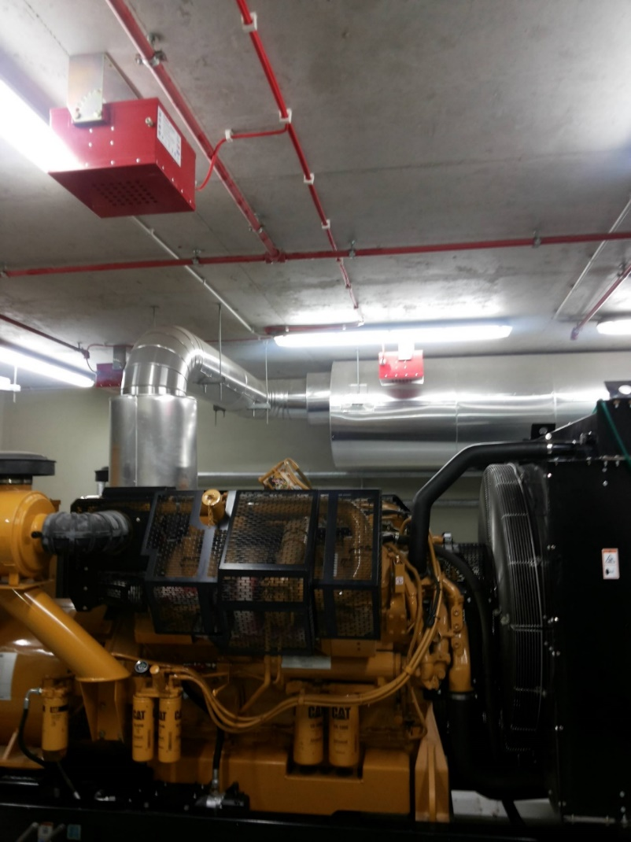
Χώροι Γεννητριών H/Z
ΕΛ. ΓΑΣΤΡΟΝΟΜΙΑ – TORREN ΚΙΛΚΙΣ - ΜΠΙΚΑΣ Α.Ε.

Slide 27
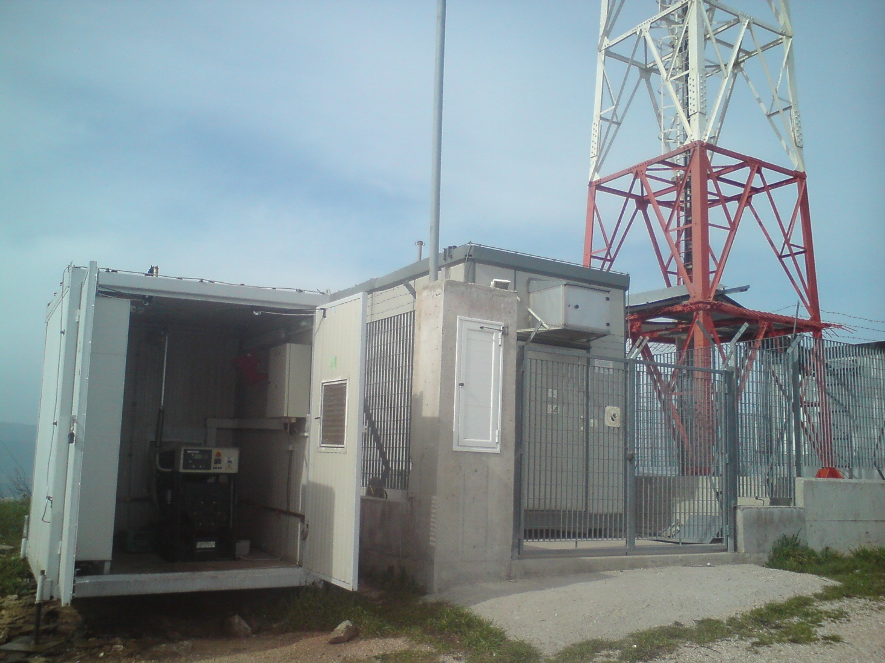
Χώρος Λεβητοστασίου
ΔΙΚΤΥΟ WIND VODAFONE

Slide 28
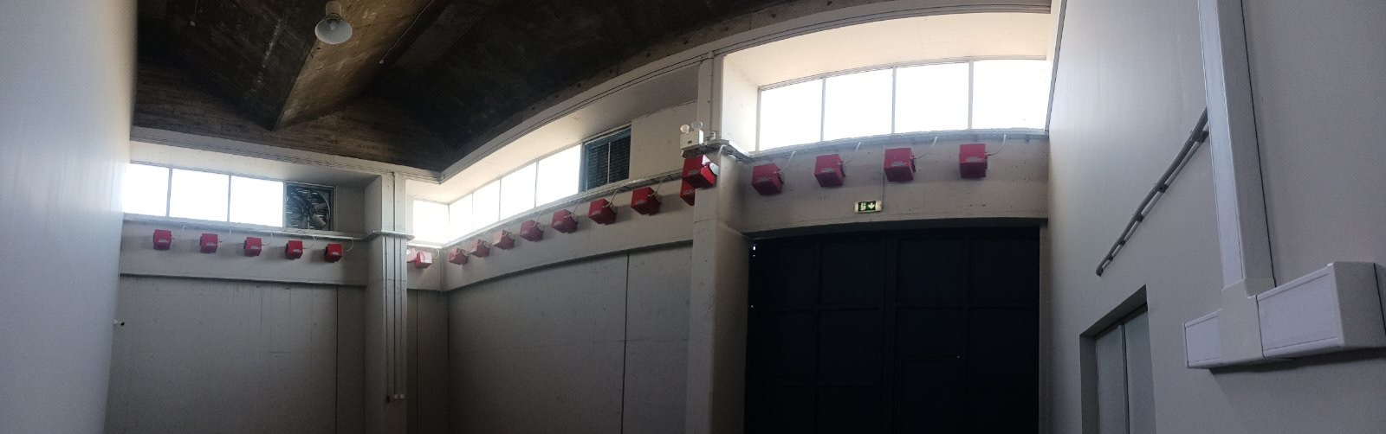
Χώρους Αποθήκης
GAS TRADE ΑΛΕΞΑΝΔΡΟΥΠΟΛΗ

Slide 29
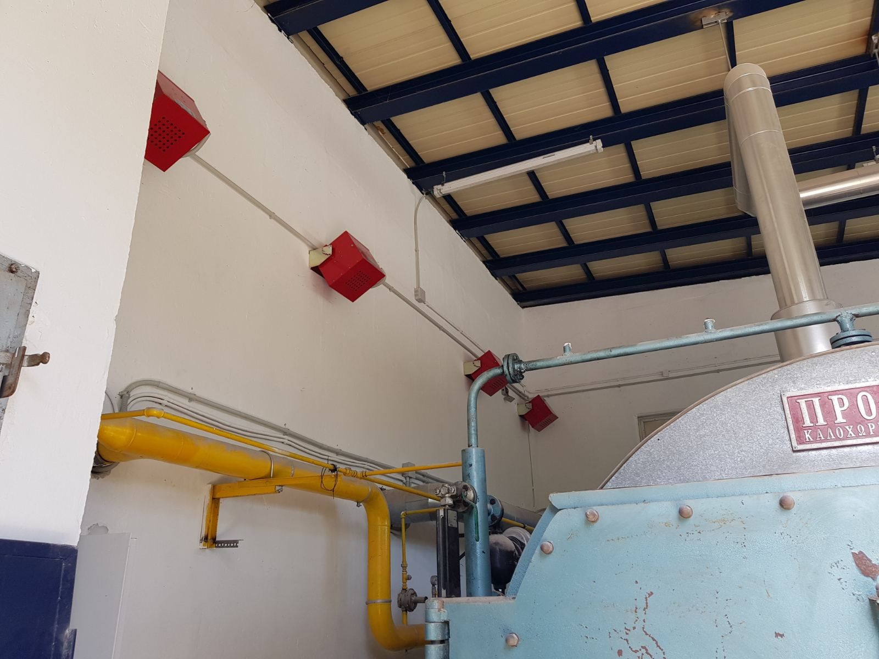
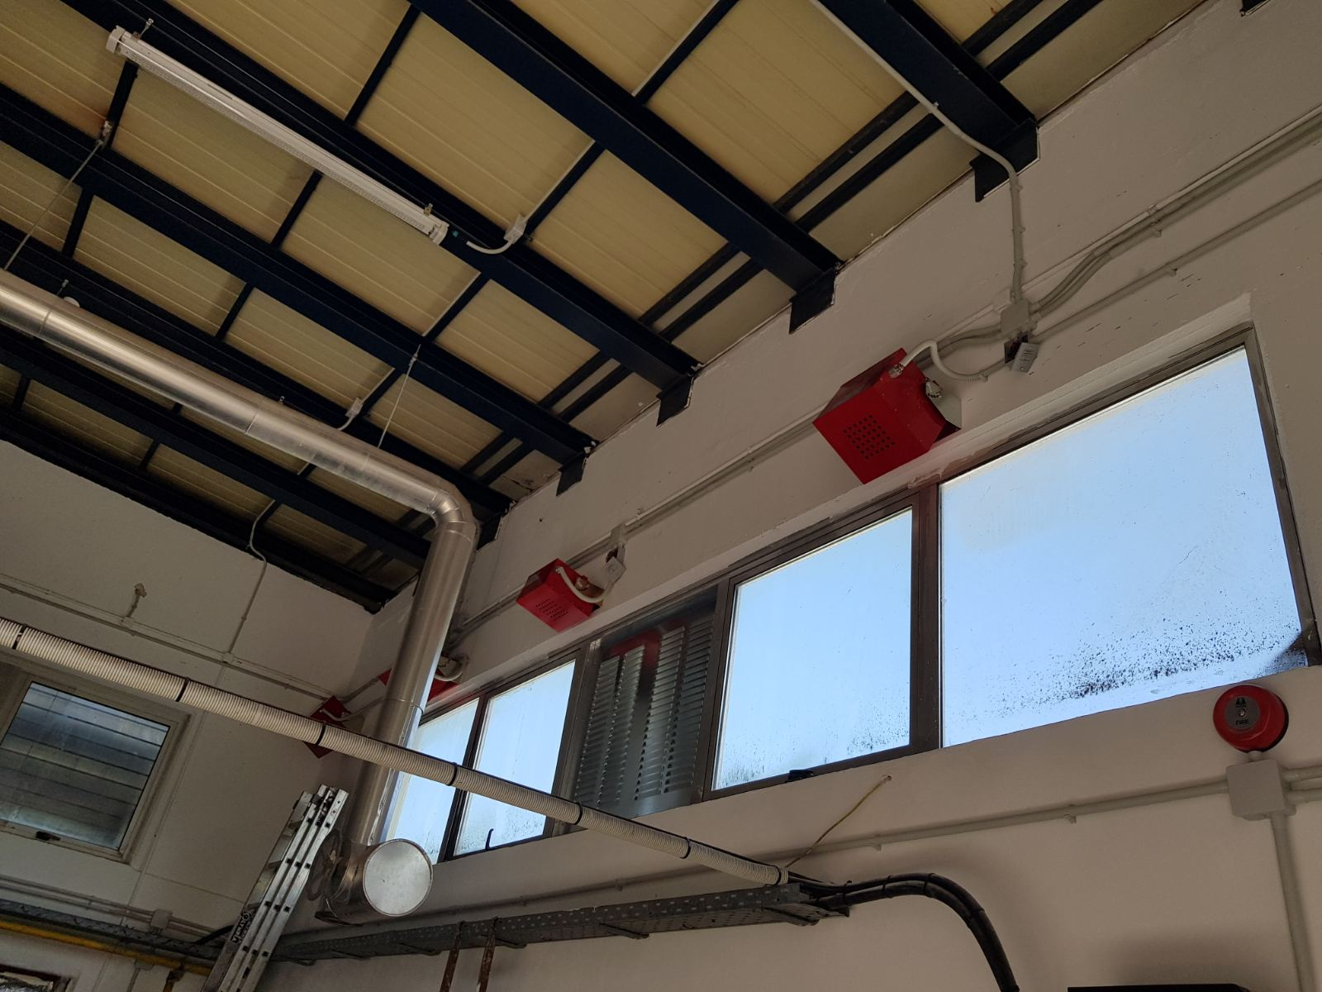
Χώρο Ατμοστάσιο Ατμολέβητα
ΕΘΝΙΚΟ ΜΕΤΣΟΒΙΟ ΠΟΛΥΤΕΧΝΕΙΟ

Slide 30
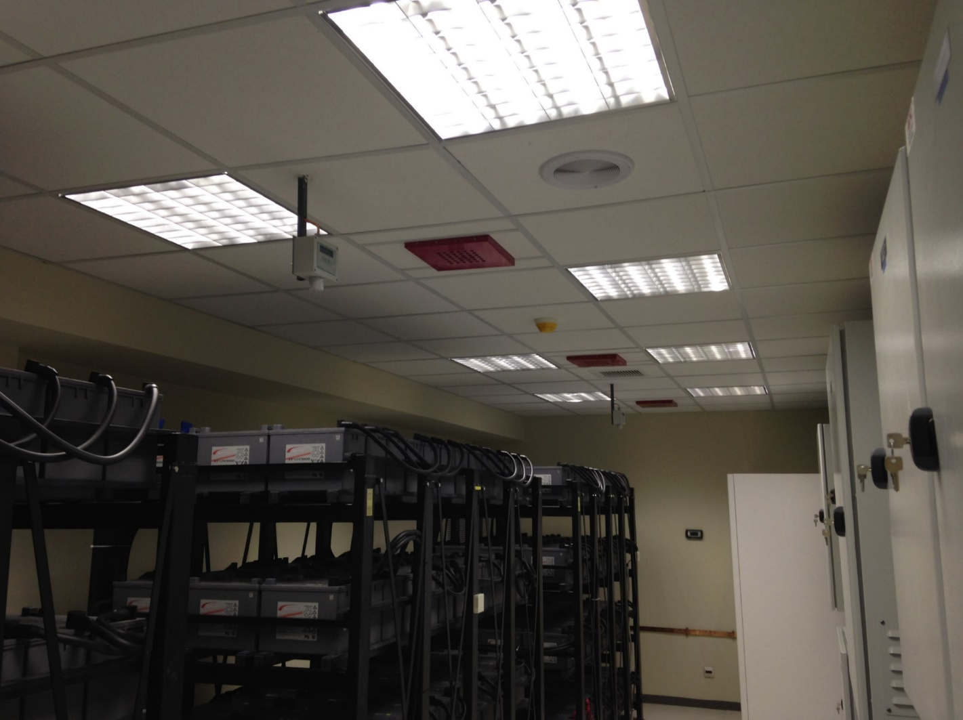
Χώροι Μπαταριών
MED NAUTILUS - ΚΟΥΒΙΔΗΣ

Slide 31
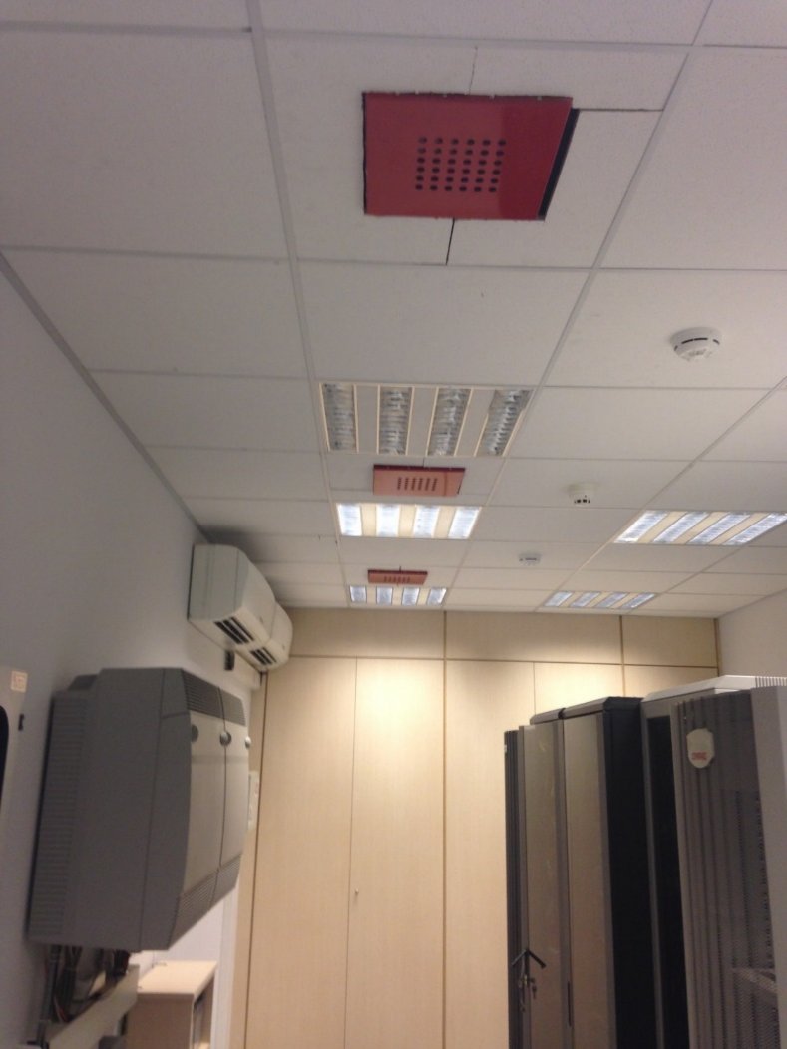
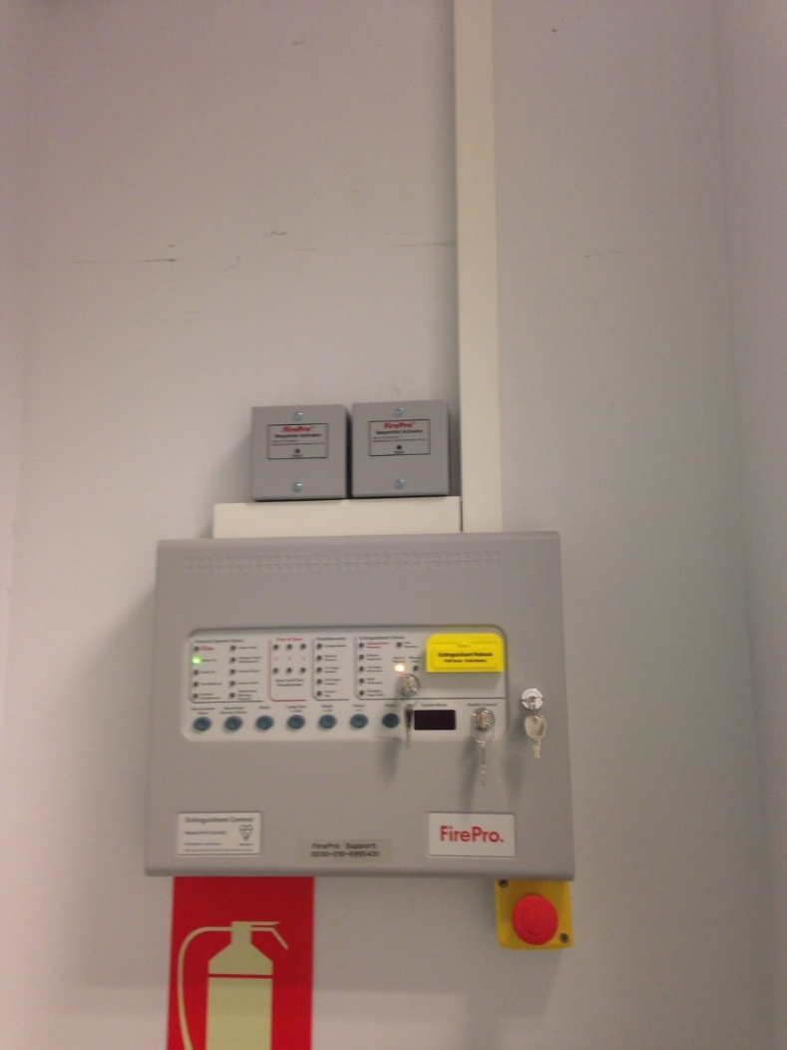
Χώροι UPS
ΜΕΤΑΦΟΡΙΚΕΣ: ACS – UPS

Slide 32
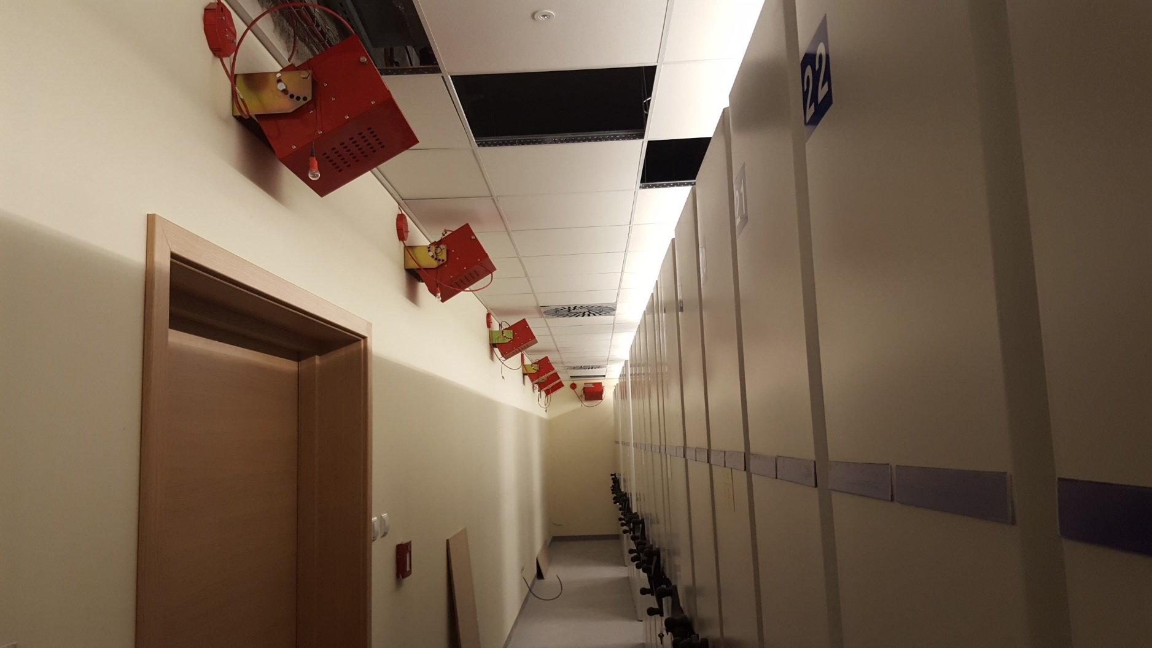
Χώροι Αρχείων
ΕΦΟΡΙΑ ΠΕΡ. ΑΝΑΤΟΛΙΚΗΣ ΜΑΚΕΔΟΝΙΑΣ -ΘΡΑΚΗΣ

Slide 33
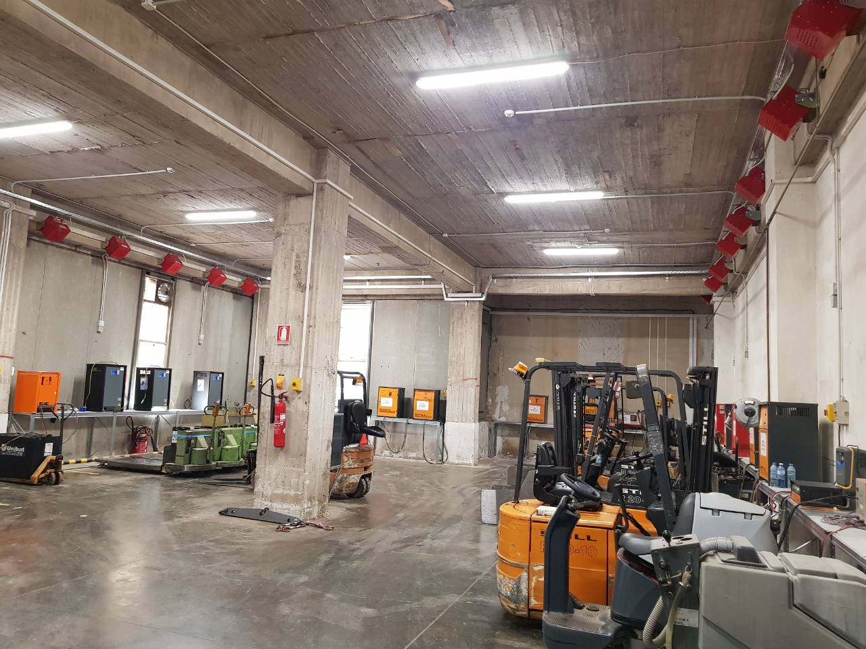
Χώροι Φόρτισης Ηλεκτροκίνητων οχημάτων
ΚΑΡΕΛΙΑΣ - PHARMATHEN

Slide 34
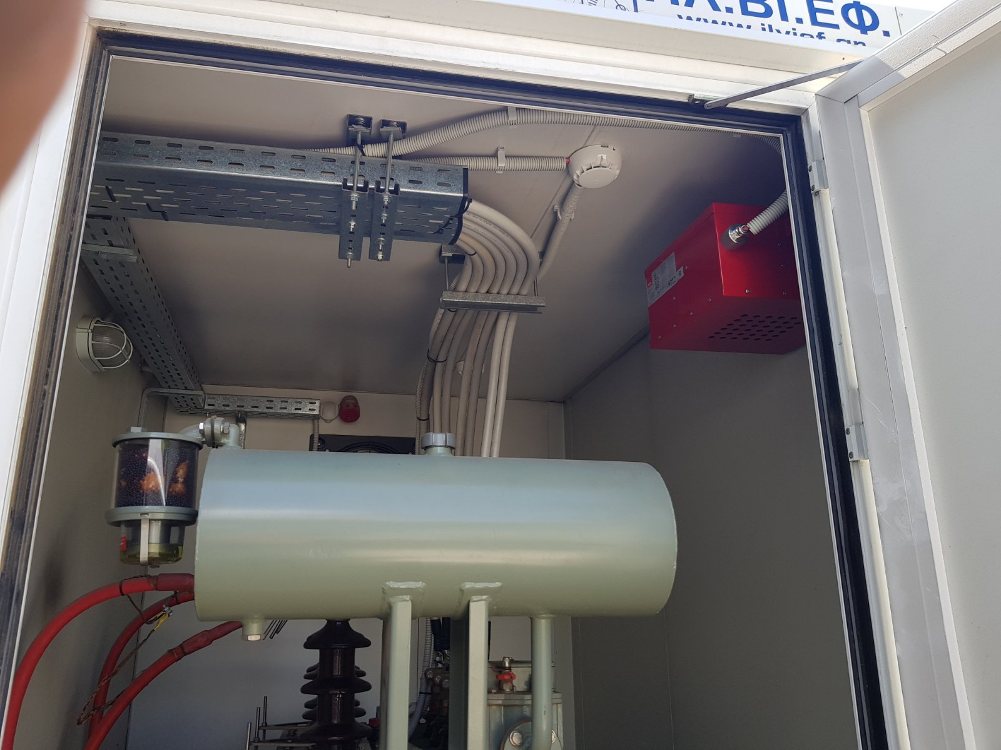
Χώροι Κινητών Οικίσκων – 1
ΚΑΥΚΑΣ – ΣΙΑΦΑΡΑΣ – ΣΕΝΕΚΗΣ – ΙΛ.ΒΙ.ΕΦ
SELLER – SABO - ΠΑΛΙΓΙΑΝΝΗΣ

Slide 35
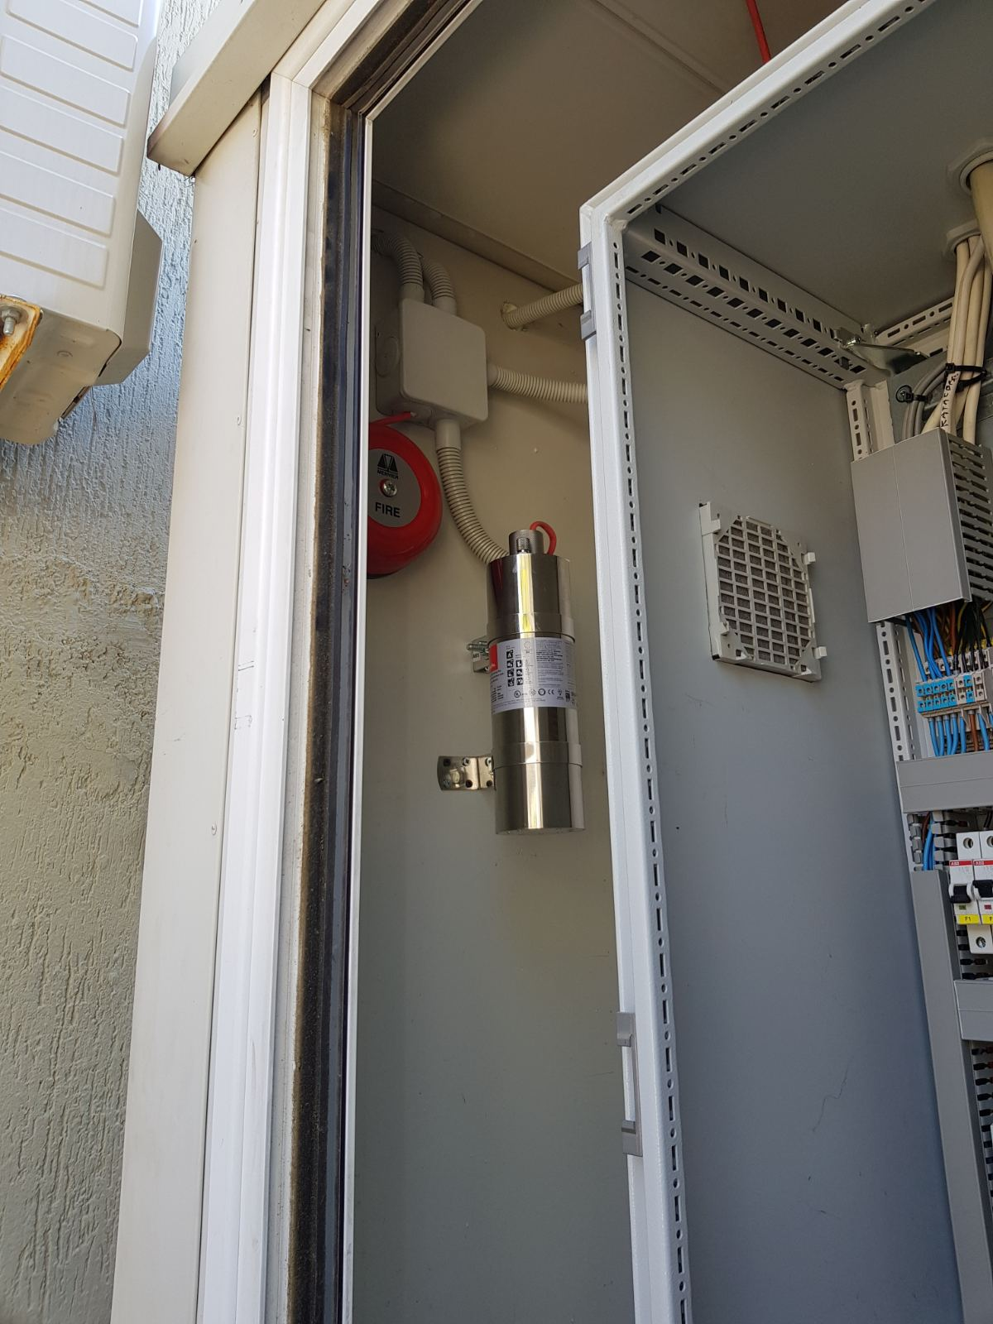
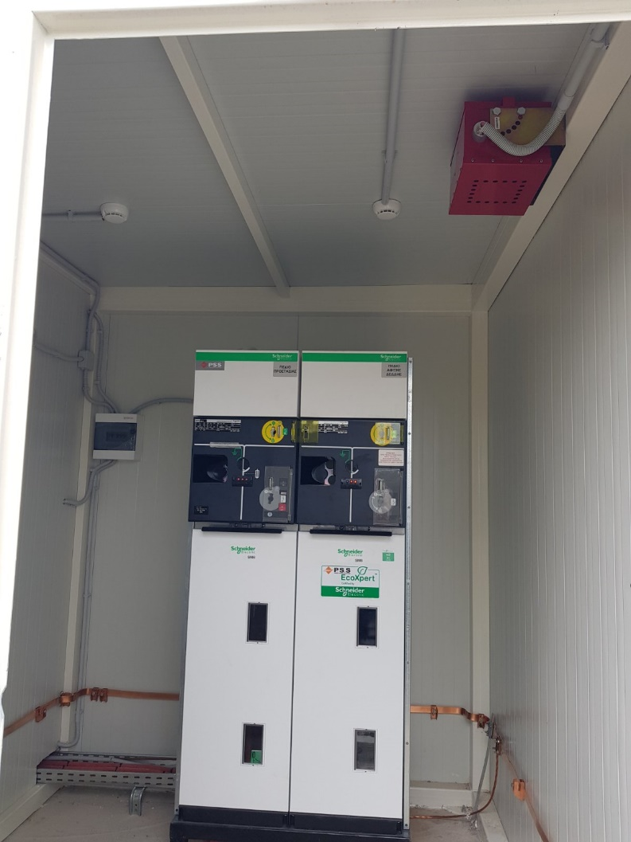
Χώροι Κινητών Οικίσκων – 2
VIOSER – RAVAGO - ΜΠΙΖΙΟΣ

Slide 36
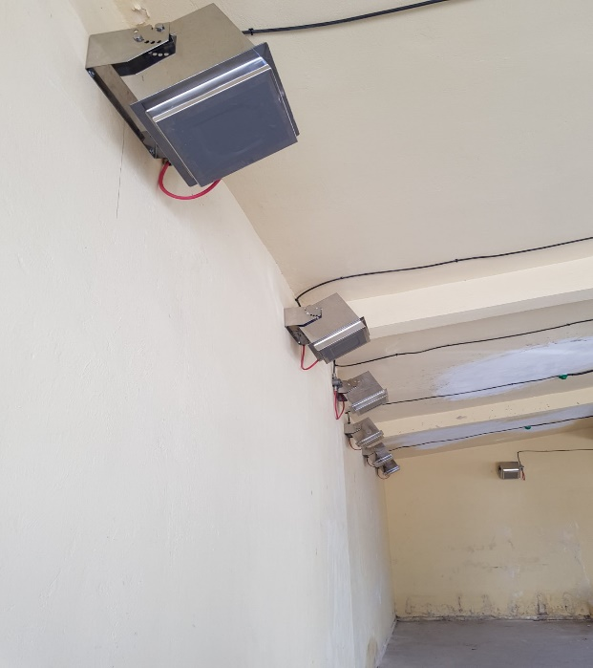
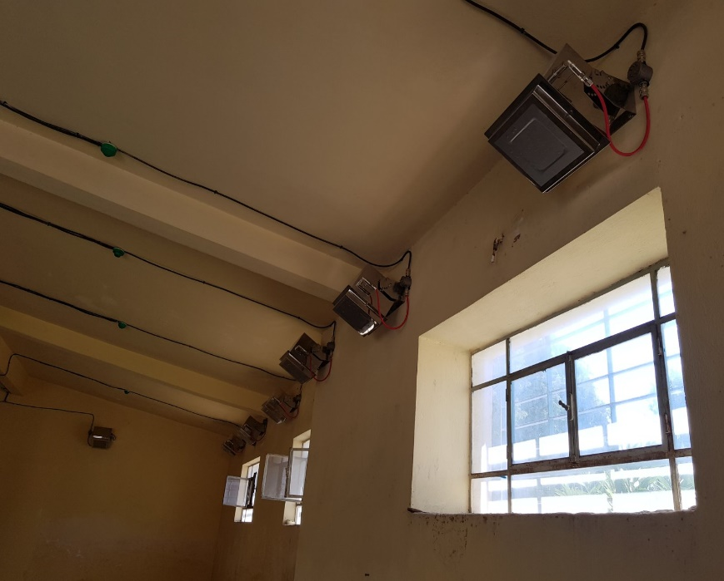
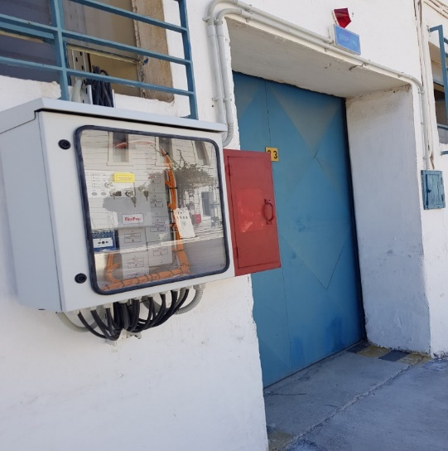
Χώρος ΑΤΕΧ – Αποθήκη Αιθυλικής Αλκοόλης

Slide 37
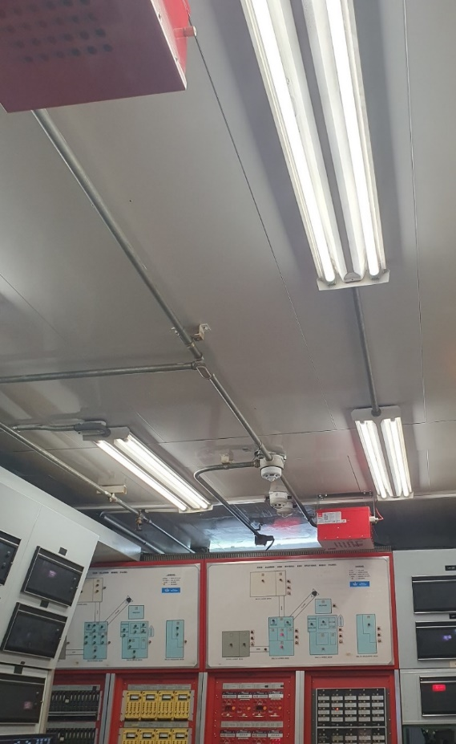
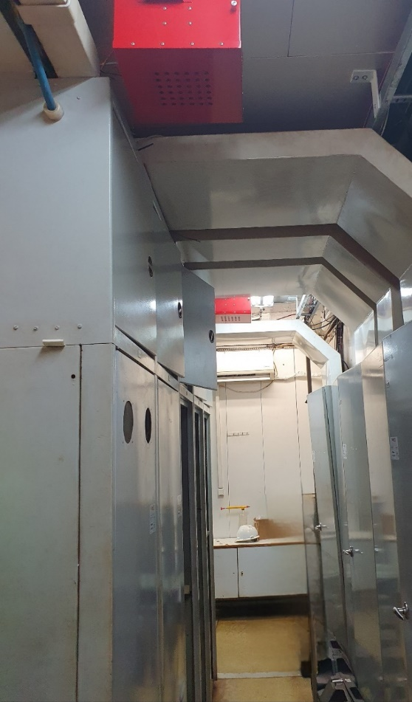
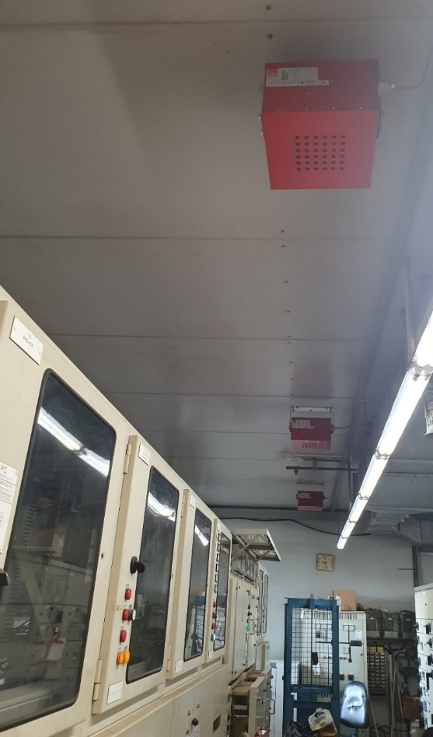
Χώροι Πλατφόρμας Oil & Gas
ENERGEAN OIL & GAS

Slide 38
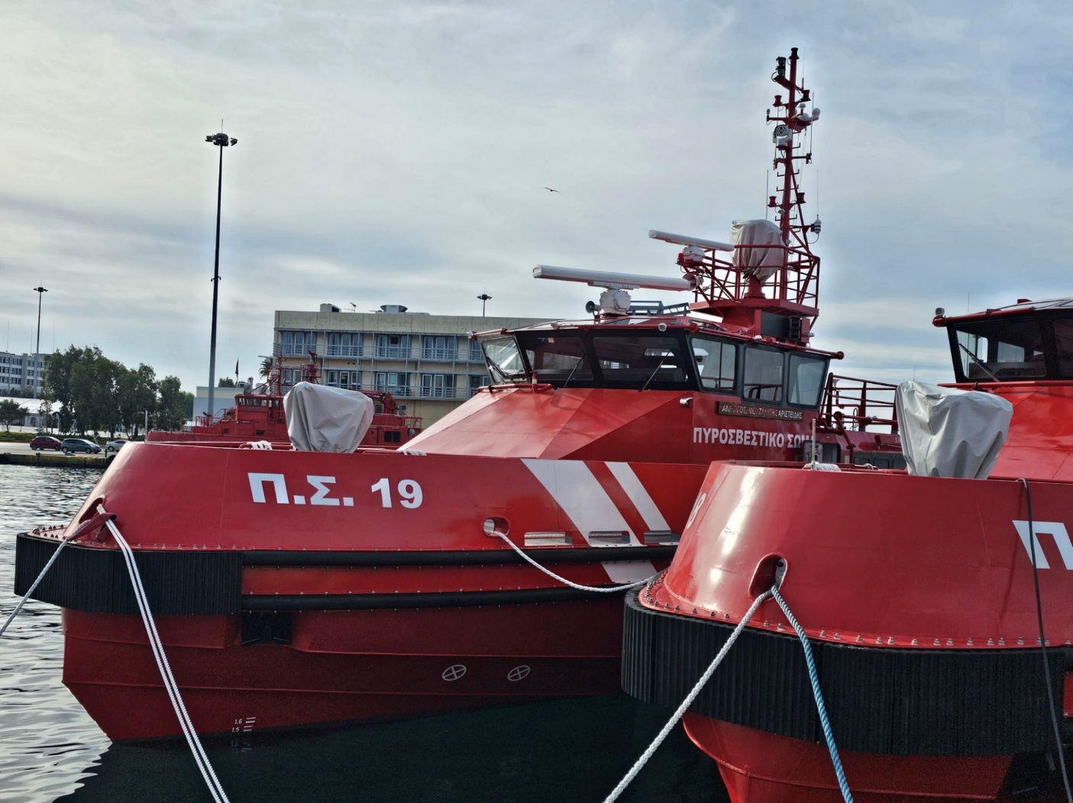
Εφαρμογές Ναυτιλίας
Μηχανοστάσια Σκαφών

Slide 39
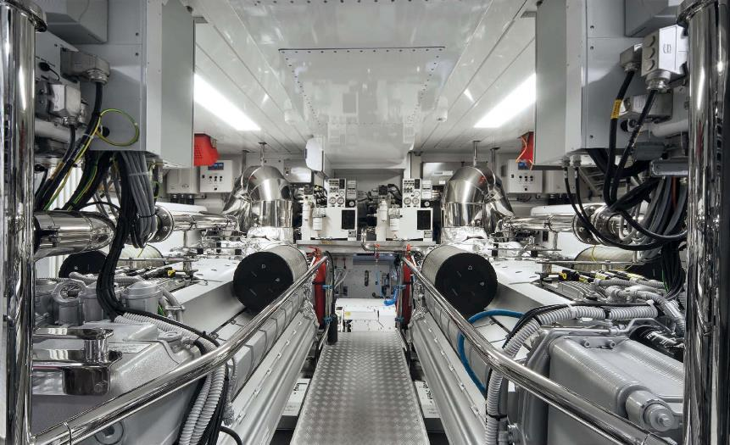
Εφαρμογές Ναυτιλίας
Μηχανοστάσια Σκαφών

Slide 40
Μέρος Τέταρτο
Μπαταρίες Ιόντων Λιθίου

Slide 41
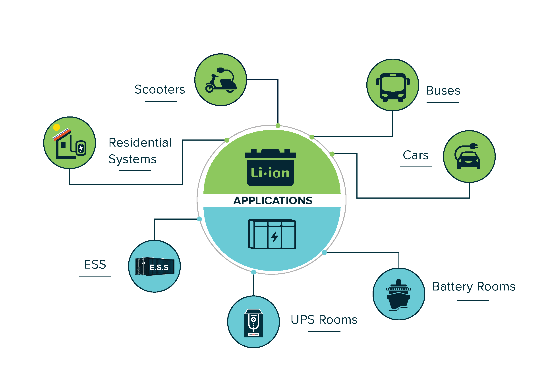
FirePro - Εφαρμογές Μπαταριών Ιόντων Λιθίου

Slide 42
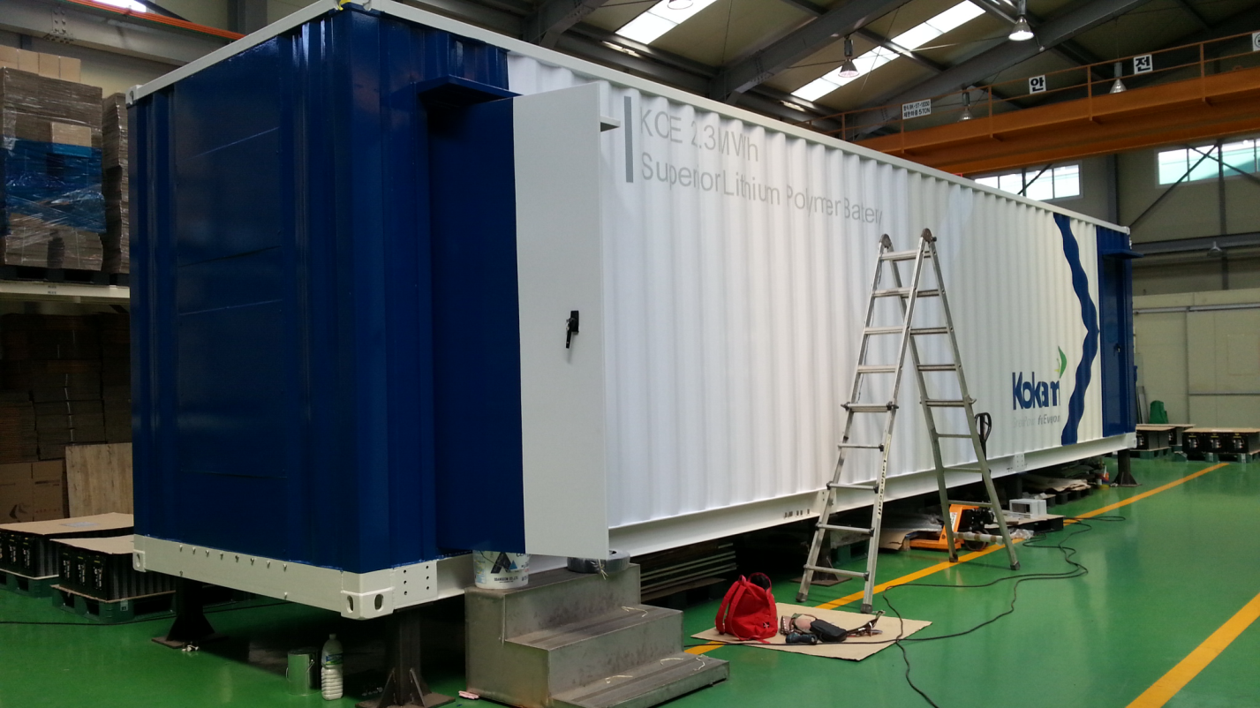
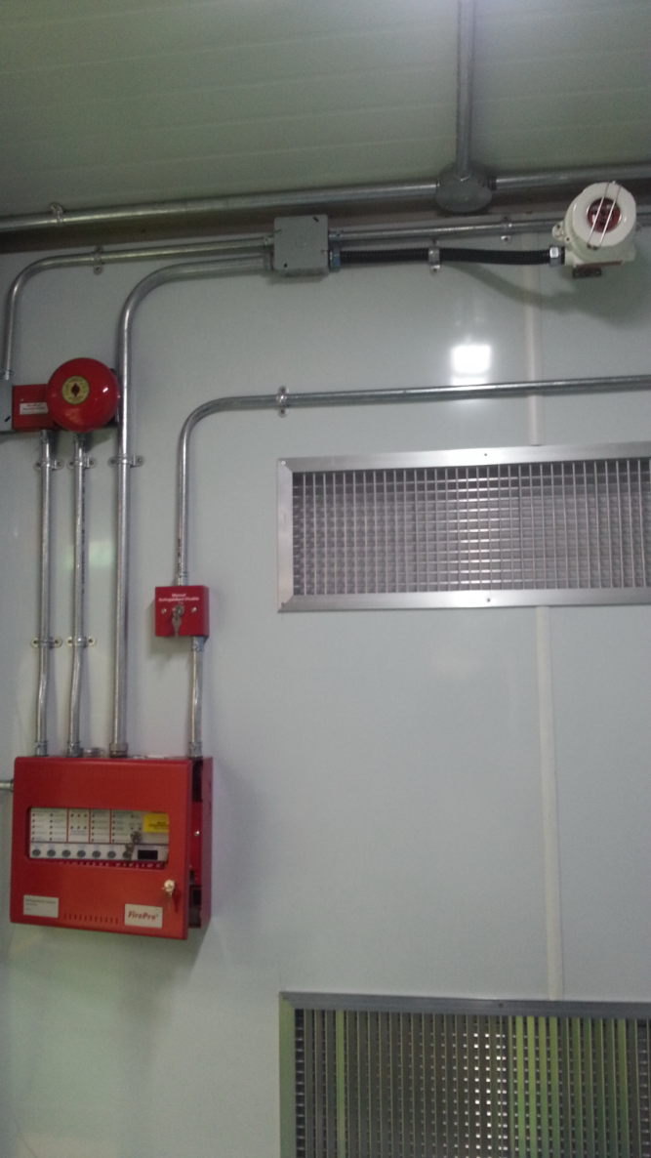





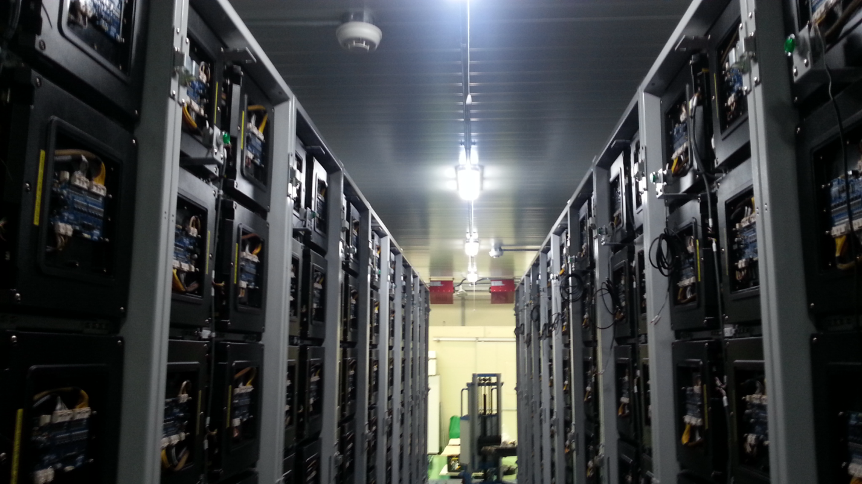



Εφαρμογή : Βιομηχανία Συστημάτων Αποθήκευσης Ενέργειας

Slide 43
Μέρος Πέμπτο
Τοπικές Εφαρμογές
Προστασία Ηλεκτρικων Πινάκων

Slide 44
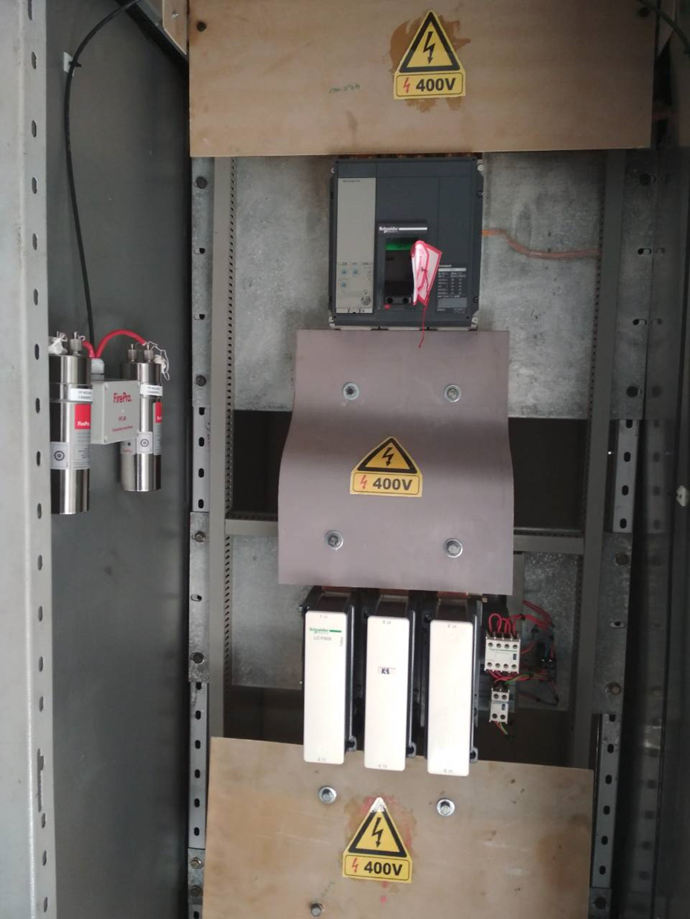
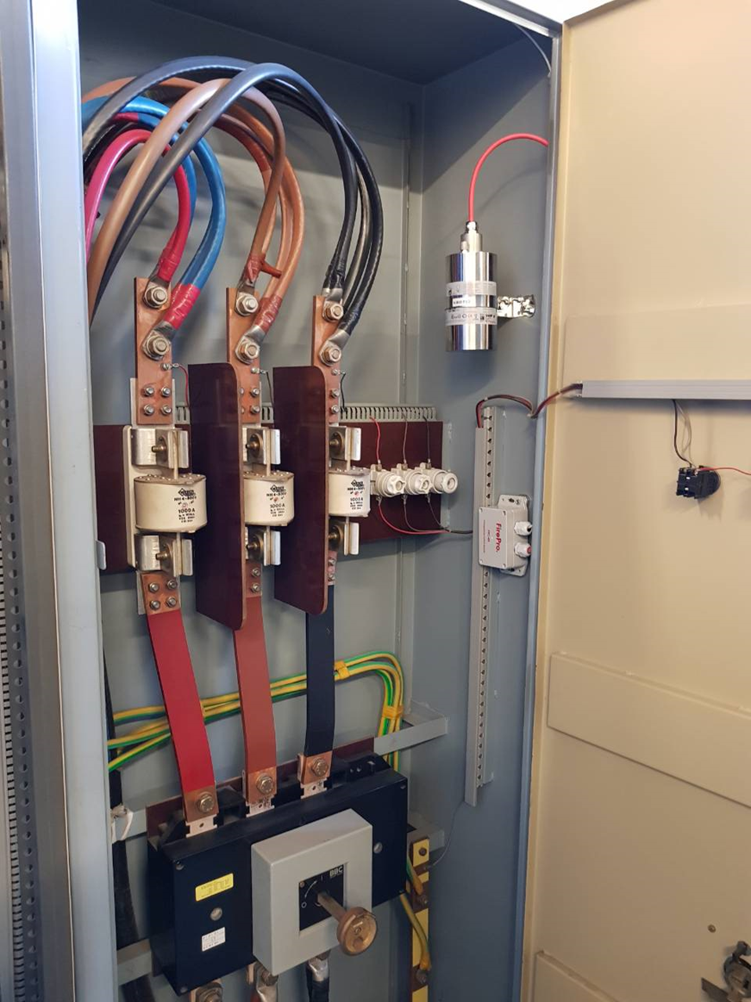
Ηλεκτρικοί Πίνακες
SUNLIGHT - ΜΠΑΡΜΠΑ ΣΤΑΘΗΣ – ΒΕΡΓΙΝΑ
ΚΟΥΒΙΔΗΣ – COCA COLA – GREEN COLA – BIG SOLAR

Slide 45
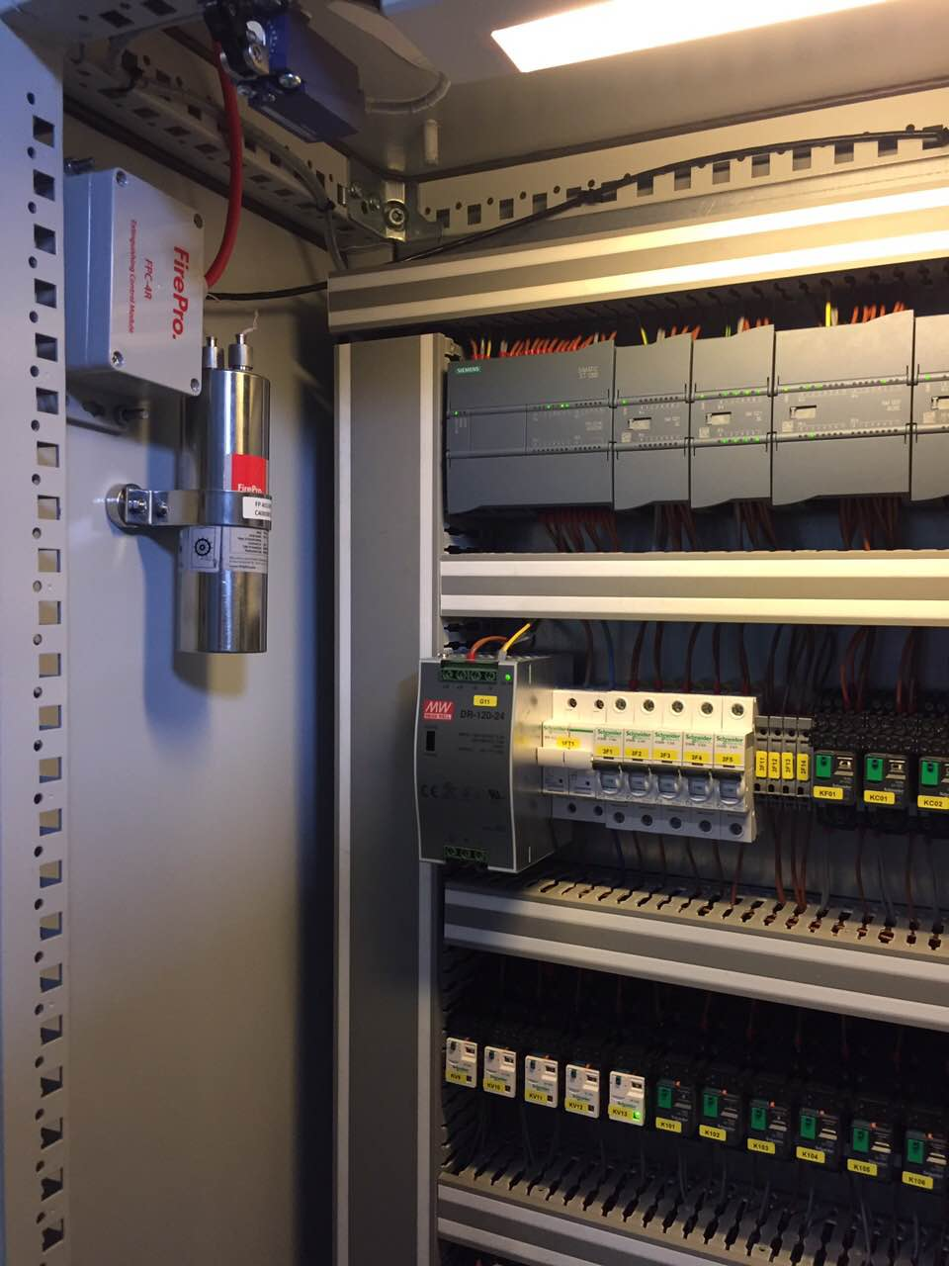
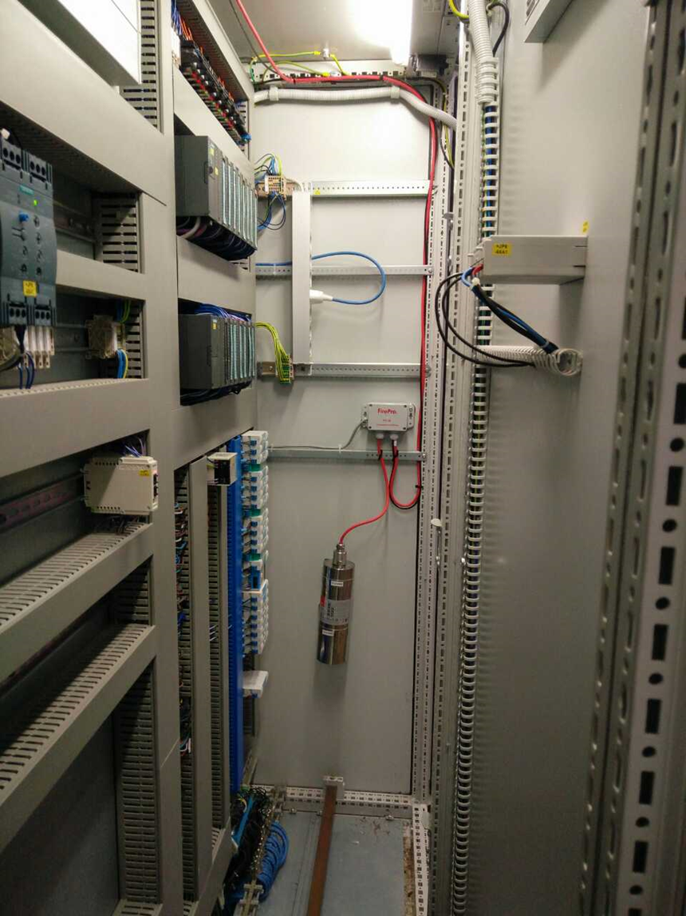
Ηλεκτρικοί Πίνακες
DIOS ΝΕΡΑ – ΘΕΟΝΗ WATER - ENERGEAN OIL & GAS – ELVAL - SYMETAL – ΧΑΛΚΟΡ - ΕΛΛΗΝΙΚΑ ΚΑΛΩΔΙΑ - DEMO

Slide 46
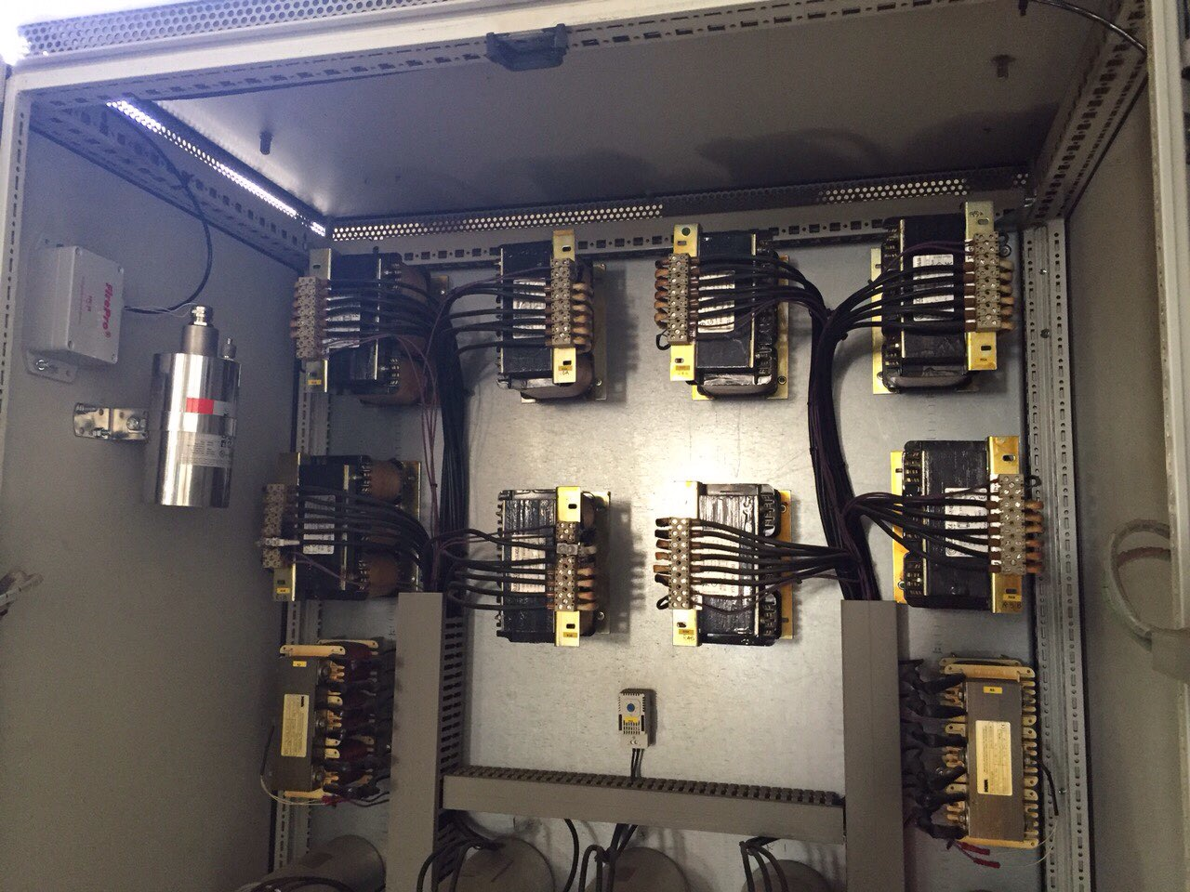
Ηλεκτρικοί Πίνακες
ΕΒΓΑ – ΜΠΗΖΙΟΣ – ΟΜΗΡΟΣ – ΕΞΑΡΧΟΣ
ΜΠΗΤΡΟΣ ΜΕΤΑΛΛΟΥΡΓΙΚΗ

Slide 47
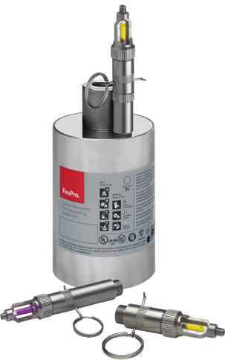
Αυτόνομο Σύστημα: BTA
(Θερμικός Ενεργοποιητής)
Μοντέλο | BTA
Επιλογές Θερμοκρασίας Πυρανίχνευσης | 57, 68, 79, 93, 141, 182 ^{O}C
Πυρανίχνευση | Θερμική
Εγκαθίσταται | Πάνω στην Γεννήτρια
Αρ. Γεννητριών | 1 για κάθε Γεννήτρια
Επαναχρησιμοποίηση | Αλλαγή μετά την ενεργοποίηση
Που χρησιμοποιείται;
Οποιοσδήποτε χώρος που δύναται να προστατευτεί με μια (1) μόνο γεννήτρια

Slide 48

Πίνακες Inverter Φωτοβολταικών

Slide 49

Οικίσκοι Φωτοβολταικών

Slide 50
Μέρος Έκτο
Περίληψη

Slide 51





Αξιολόγηση FirePro με άλλα κατασβεστικά μέσα
Εξοικονόμηση Χώρου– Δίχως Σωληνώσεις – Χωρίς Πίεση

Slide 52
Οφέλη
Φιλικό προς τον άνθρωπο και το περιβάλλον – δεν μειώνει το οξυγόνο – δεν βλάπτει το όζον – δεν συνδράμει στο φαινόμενο του θερμοκηπίου
Δεν είναι υδραυλικό σύστημα – Δεν τελεί υπό πίεση
Χαμηλό κόστος ετήσιας συντήρησης – 15 χρόνια διάρκεια ζωής
Πιστοποιημένο ανά τον κόσμο – παρουσία σε 90 χώρες

Slide 53
Συστήματα Ασφαλείας Παραβίασης

Slide 54

Οι αυτοκόλλητες ταινίες ασφαλείας, μοιάζουν με μια κοινή ταινία, αλλά η ιδιαίτερη κολλητική τους σύνθεση τις καθιστά ένα αποτελεσματικό σύστημα κατά της παραβίασης. Σε κάθε προσπάθεια αποκόλλησης, αφήνουν εμφανή και ανεξίτηλα ίχνη παραβίασης.

Slide 55

Η ετικέτα ασφαλείας που δεν αφήνει ίχνη μελανιού, κατασκευάζεται με ειδική κόλλα που δεν αφήνει υπολείμματα μελανιού και κόλλας κατά την αφαίρεσή της. Η λέξη “VOID OPEN” θα εμφανιστεί στην επιφάνεια των ετικετών, ενώ κανένα μήνυμα δεν θα παραμείνει στην επιφάνεια που εφαρμόζεται.

Slide 56



Τρόπος χρήσης ετικέτας ασφαλείας

Slide 57

Η σφραγίδα ασφαλείας με σύρμα TWIST SEAL είναι κατάλληλη για την σφράγιση μετρητών ρεύματος, νερού και αερίου. Χρησιμοποιείται στον τομέα της διύλισης και για τη μεταφορά και τη διανομή καυσίμων. Το εξωτερικό μέρος είναι διαφανές για τον έλεγχο του μηχανισμού κλειδώματος. Μόλις το στριφτό σύρμα σφράγισης εισαχθεί στις κατάλληλες οπές, μπλοκάρεται με την περιστροφική κίνηση του χρωματιστού κλειδιού της σφραγίδας. Μόλις κλείσει, είναι αδύνατο να ανοιχτεί. Το στριφτό σύρμα δεν μπορεί να τραβηχτεί ξανά και οποιαδήποτε προσπάθεια παραβίασης θα είναι εμφανής.

Slide 58
Αρίθμηση Πυροσβεστήρων- Πυροσβεστικών Φωλιών
και Πυροσβεστικών Σταθμών

Slide 59

Αρίθμηση Πυροσβεστήρα - Π.Φ. - Π.Σ.

Slide 60



Slide 61

Χρήση σφραγίδας ασφαλείας με σύρμα για την σφράγιση πυροσβεστικής φωλιάς.
Χρήση αρίθμησης σε πυροσβεστική φωλιά για την σωστή αποτύπωση σε σχέδια πυρόσβεσης και για την σωστή διεξαγωγή ελέγχου και συντήρησης της.

Slide 62
Αντλίες πυρόσβεσης υψηλής πίεσης

Slide 63

Αντλία πυρόσβεσης υψηλής πίεσης

Slide 64


P1 Βενζίνης

Slide 65


P1 Πετρελαίου

Slide 66


P2 Βενζίνης

Slide 67




Slide 68

Προσθαφαιρούμενη υπερκατασκευή
πυρόσβεσης

Slide 69


Slide 70



Slide 71



Slide 72


Slide 73



Slide 74



Slide 75


Slide 76


Slide 77


Slide 78
Ευχαριστούμε πολύ!
ΣΤΕΡΓΙΟΥ ΝΙΚΟΛΑΟΣ

